Slide 1
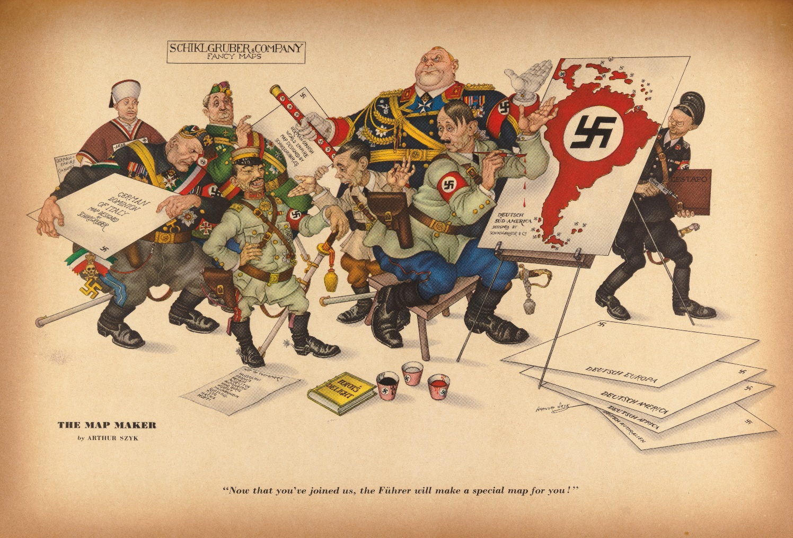
Mapy a Ideologie
Vybrané problémy historické kartografie a geografie
Jitka Močičková
mocickova@hiu.cas.cz

Slide 2
1. Ideologie a kartografické dokumenty
nezastupitelné místo kartografie v oblasti propagandy – atraktivní způsob vizualizace + veřejnost více věří mapám než textům, méně podrobovány kritice
Mark Monmonier, How to lie with maps? / Proč mapy lžou (1991/2000)
co je možné na mapách vyjádřit:
geopolitickou situaci perspektivou konkrétního aktéra (stát, strana, národ)
nárokovat určité území x ospravedlnit neoprávněný zábor území
zdůraznit celistvost a sílu státu x křehkost a ohrožení nejrůznějšího druhu
vyzdvihnout vojenské úspěchy x bagatelizovat vojenské neúspěchy, …
kartografické dokumenty – významné místo školní kartografie jako ideologického nástroje

Slide 3
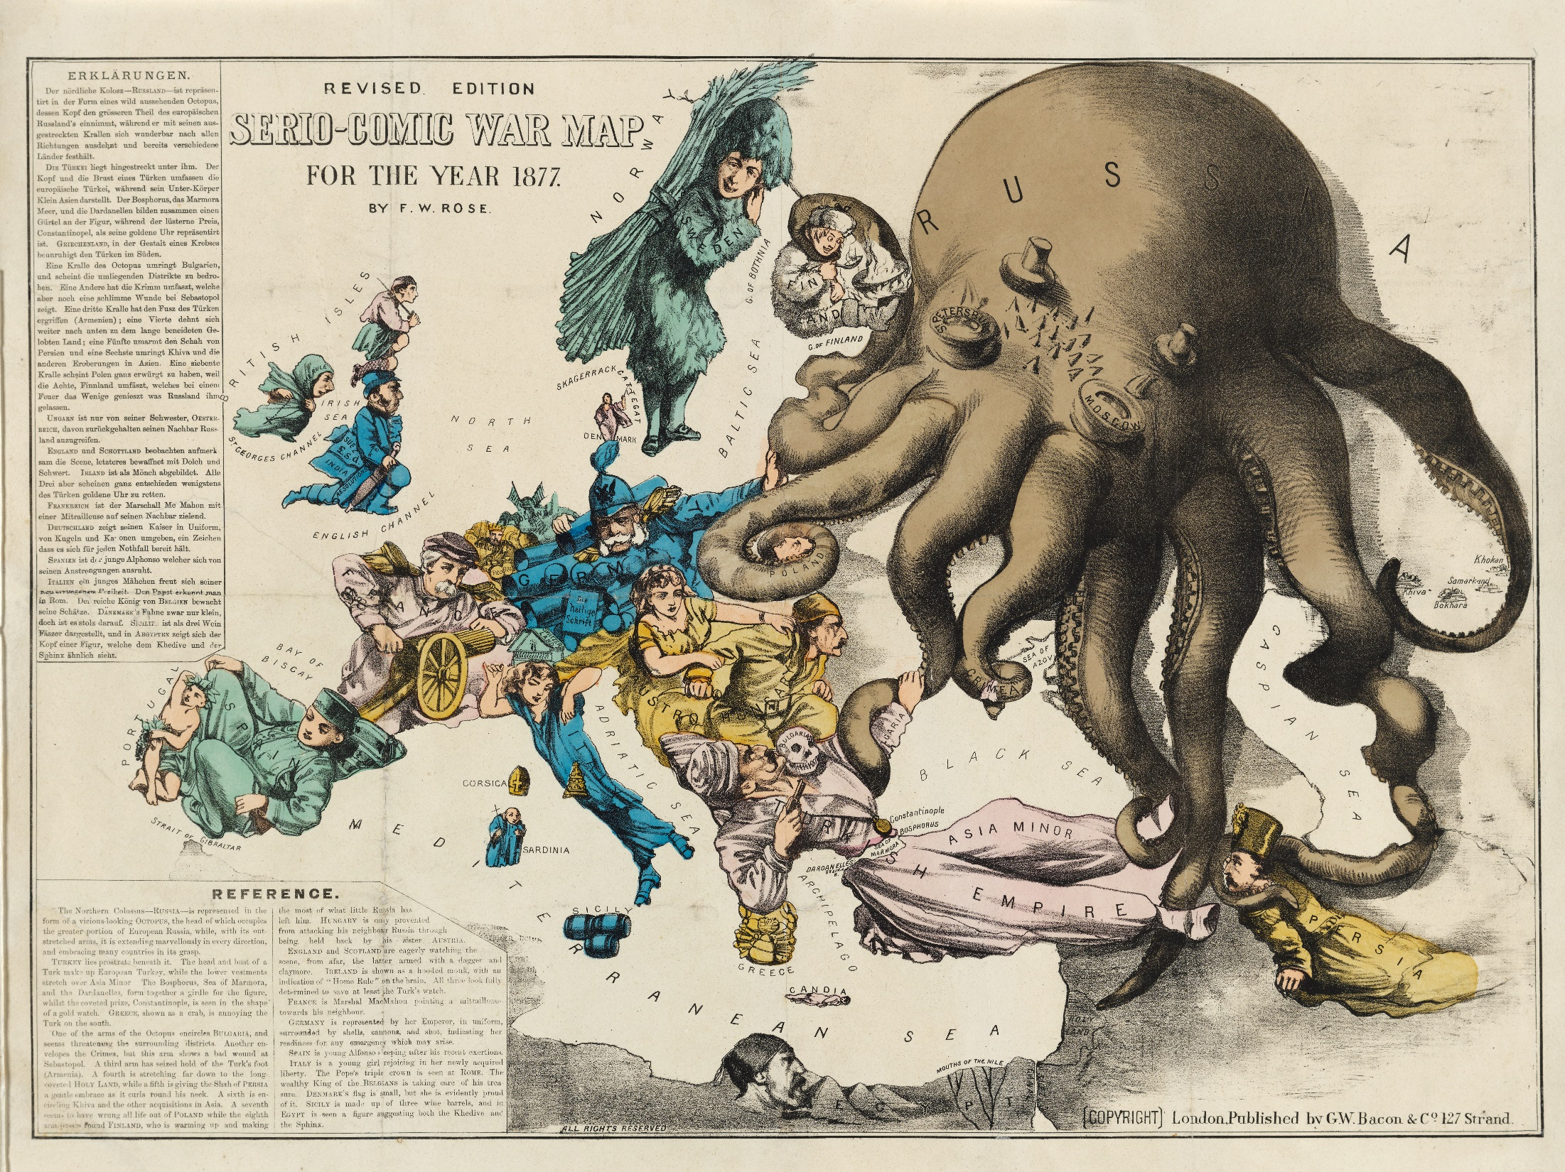
od 70. let 19. stol.
popularita alegorických válečných map
rusko-turecká válka (1877–1878)
poprvé motiv chobotnice – „Black Octopus“

Slide 4
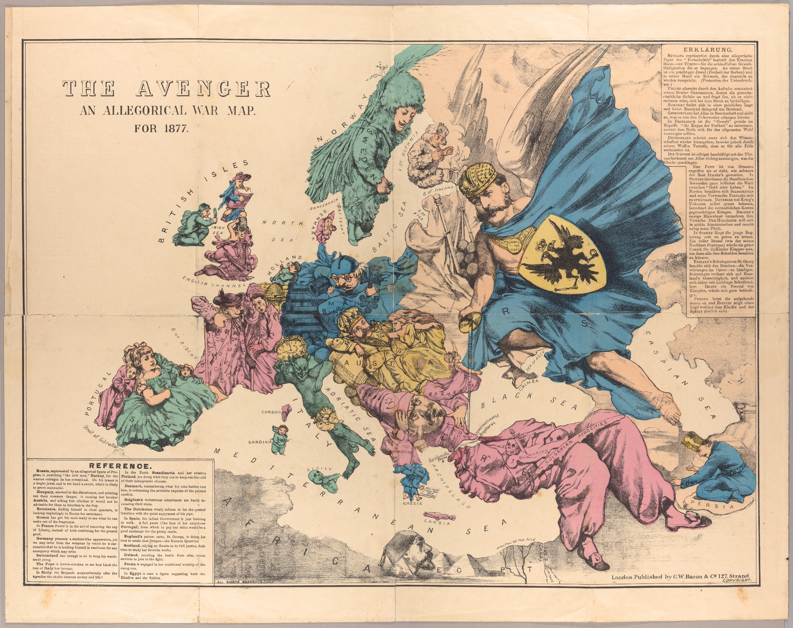
rusko-turecká válka (1877–1878)

Slide 5
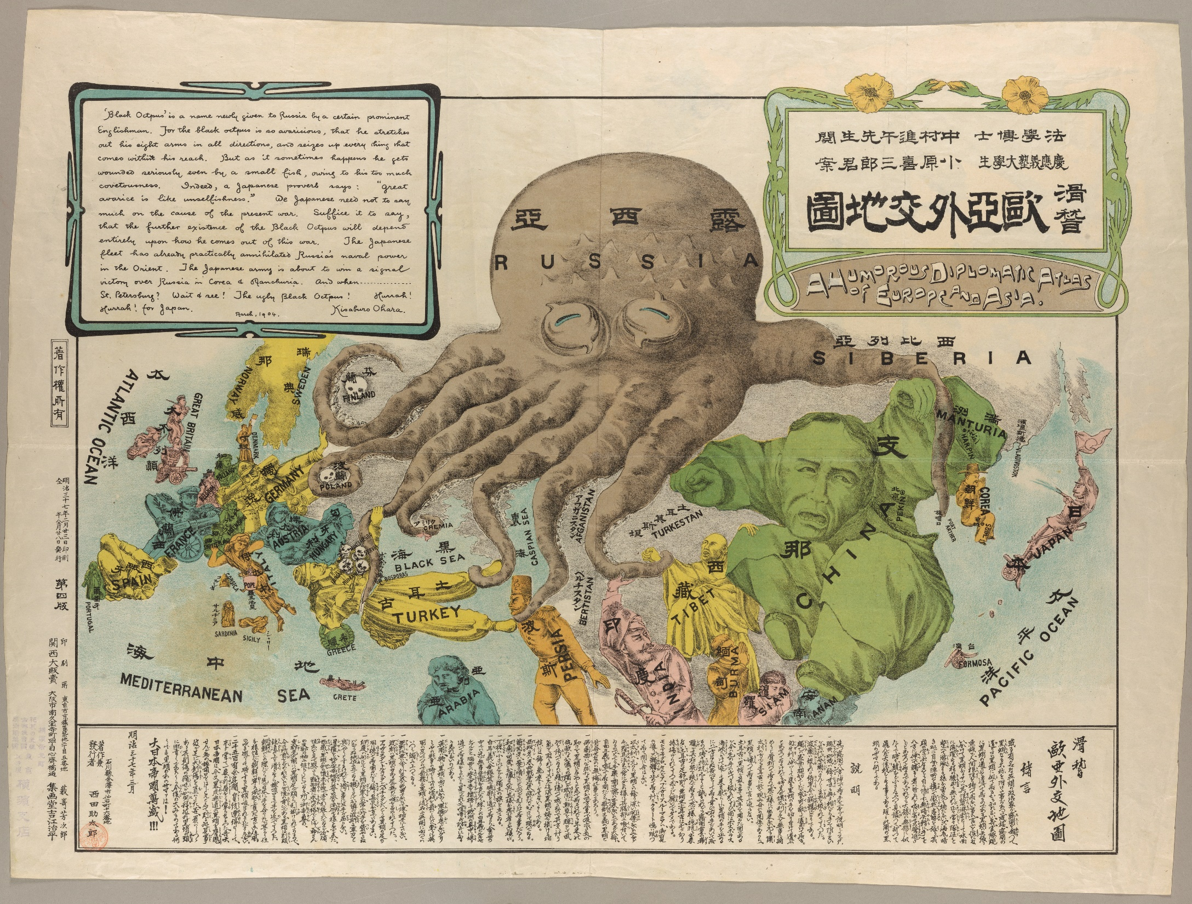
Antiruská propaganda během probíhající rusko-japonské války (1904)
snaha ovlivnit Británii, aby nadále zůstala v konfliktu neutrální

Slide 6
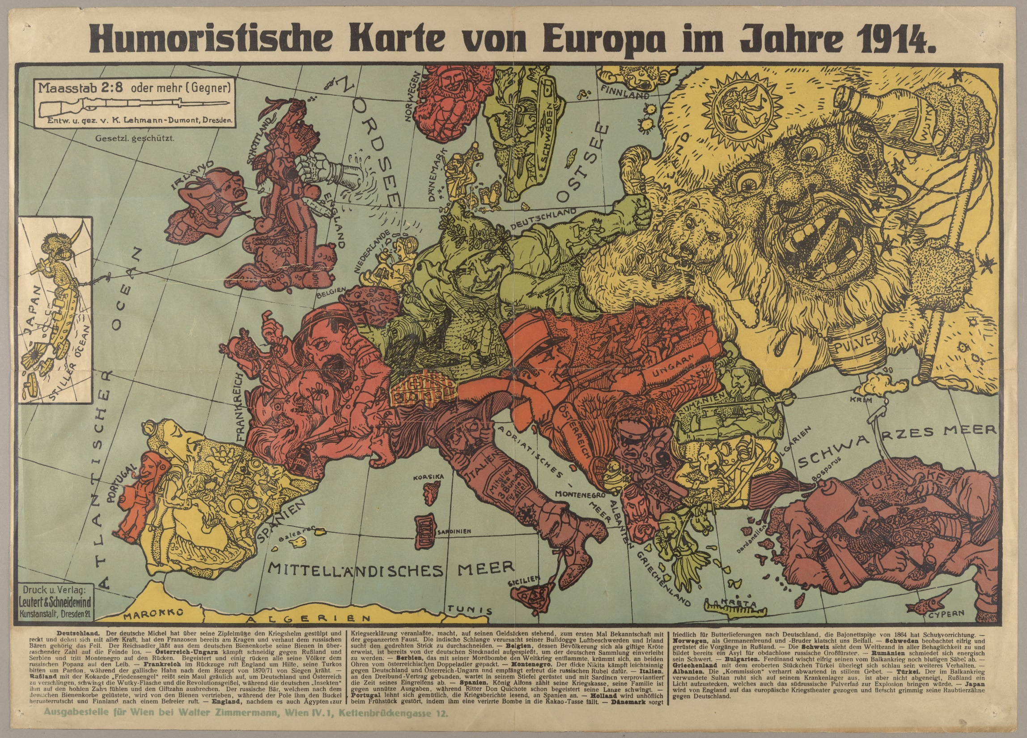
1914
německá perspektiva

Slide 7
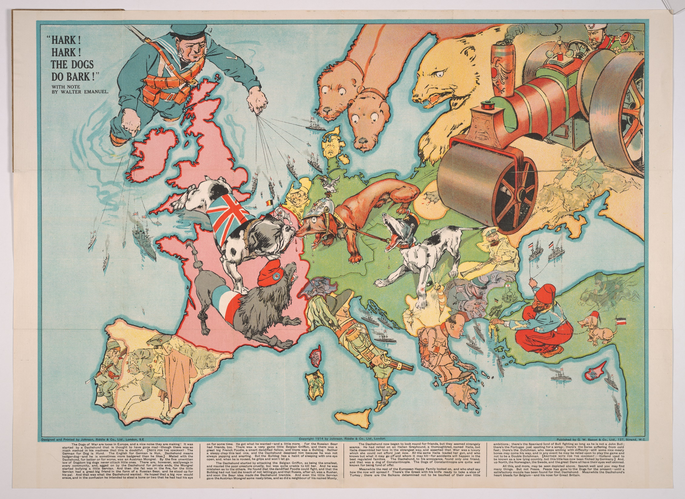
1914
britská perspektiva

Slide 8
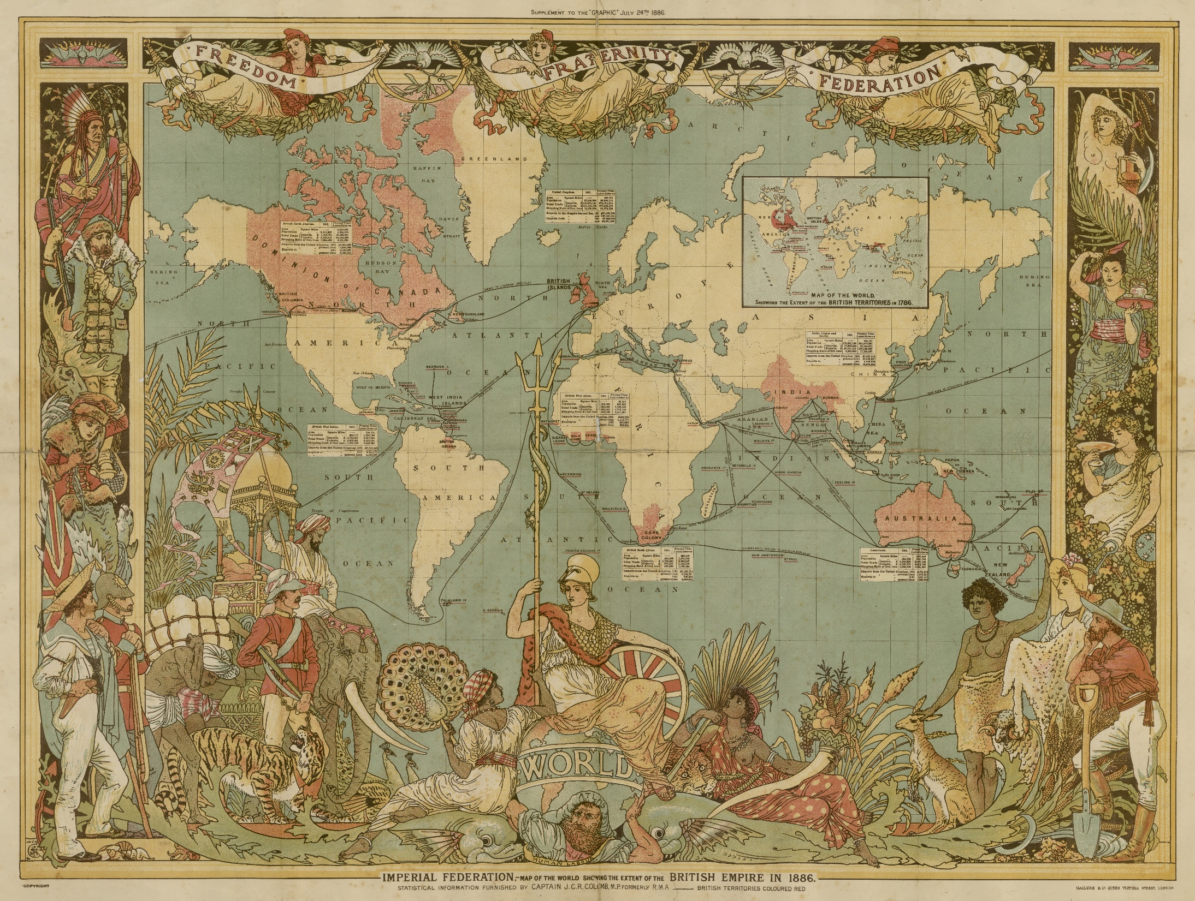
Mapa jako symbol moci
Britské impérium (1886)

Slide 9
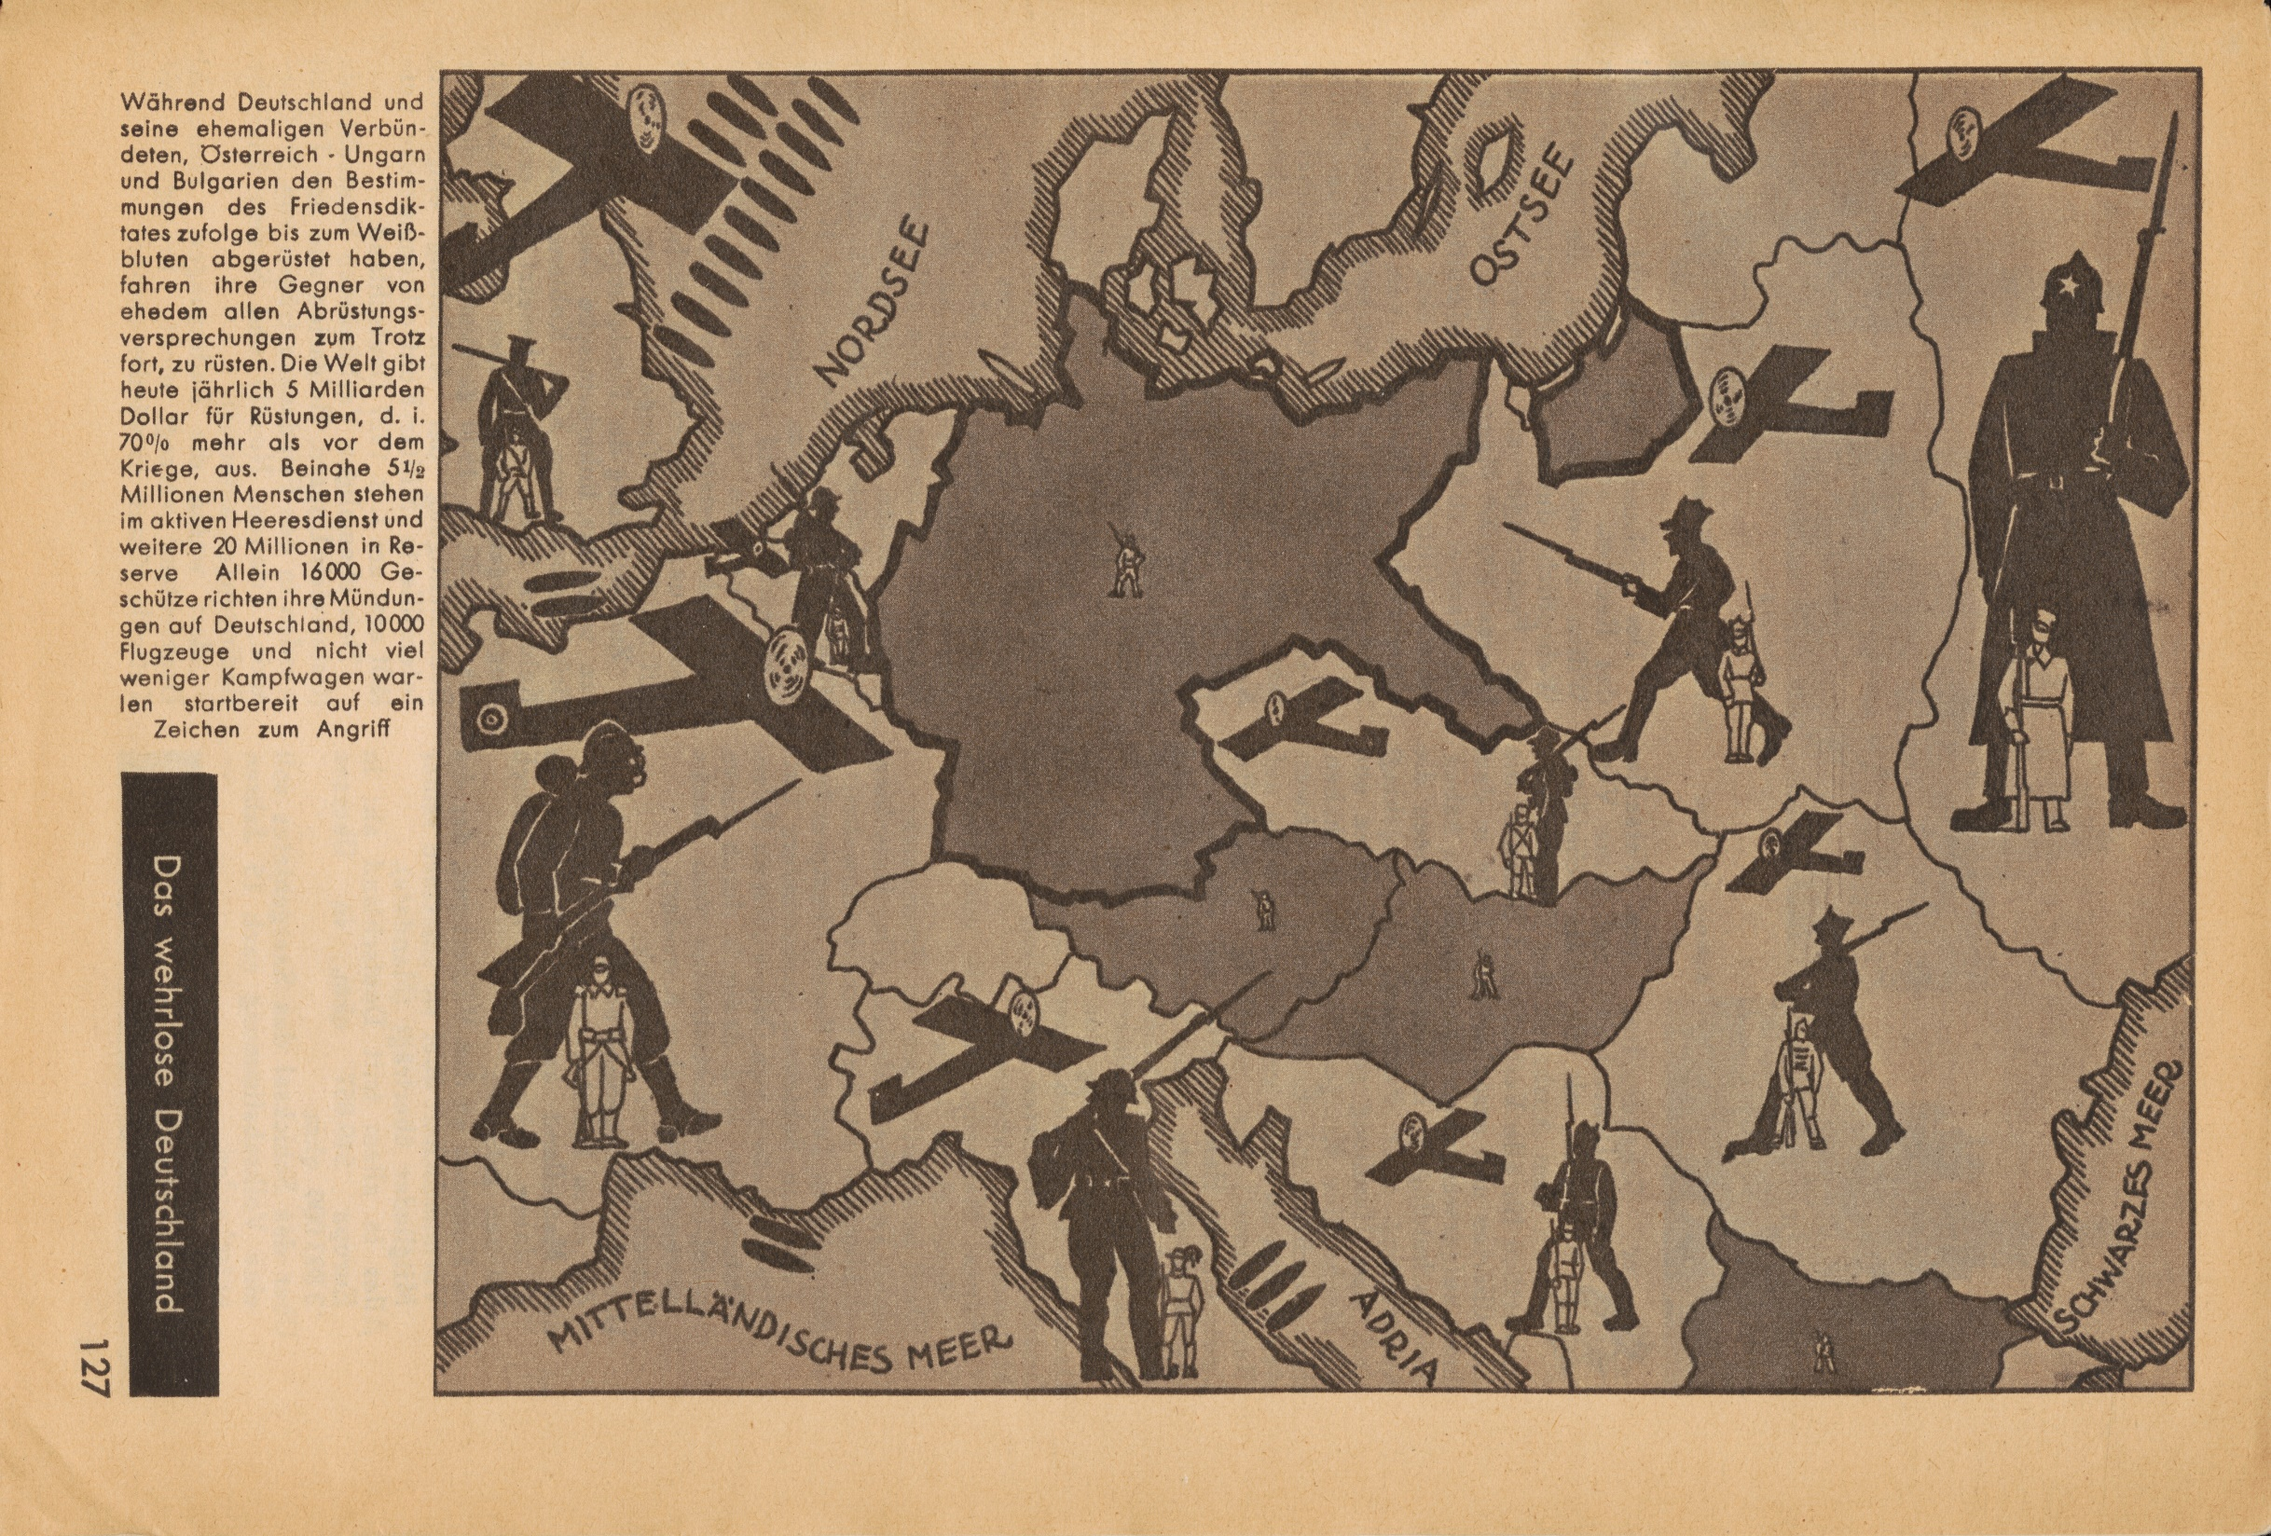
1933
Německo v ohrožení

Slide 10
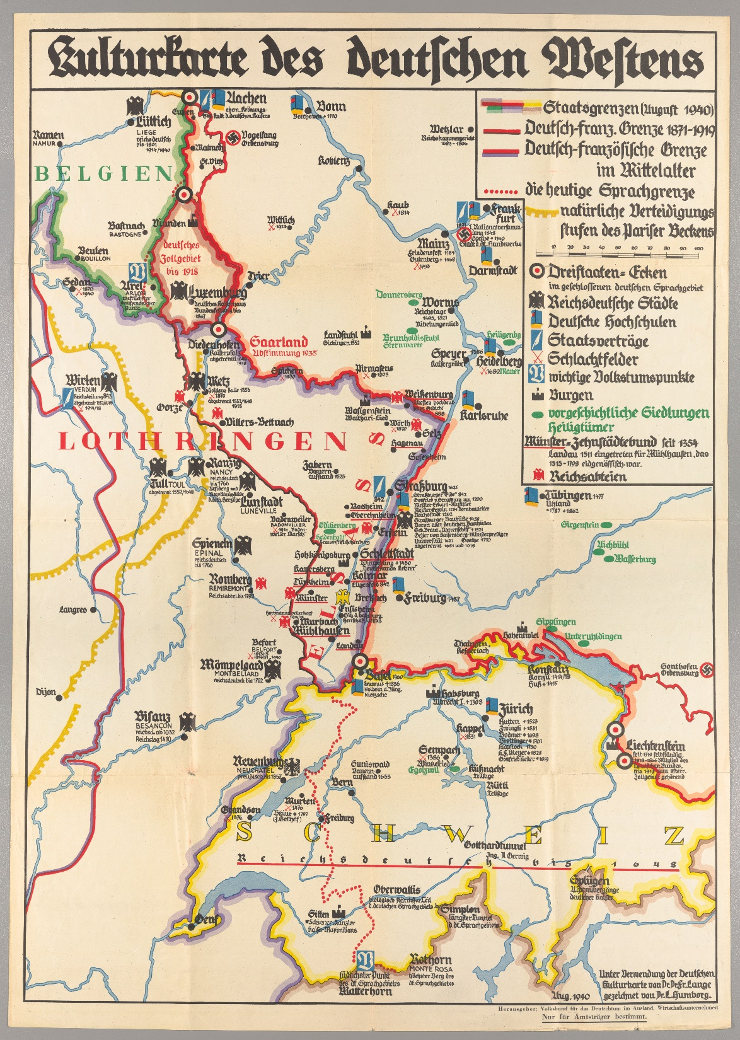
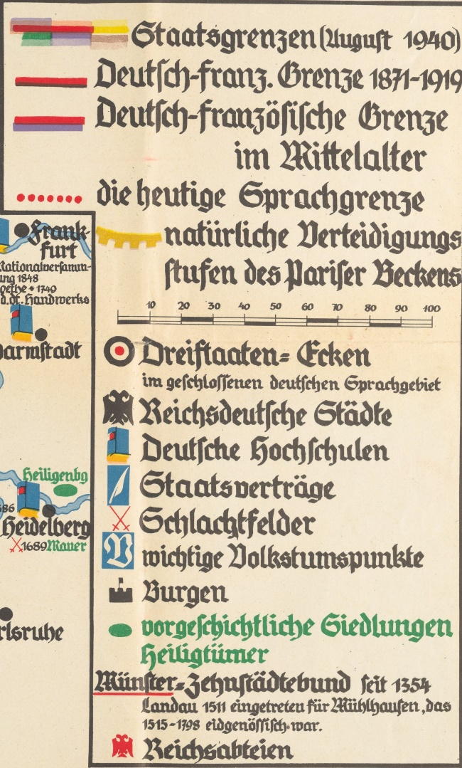
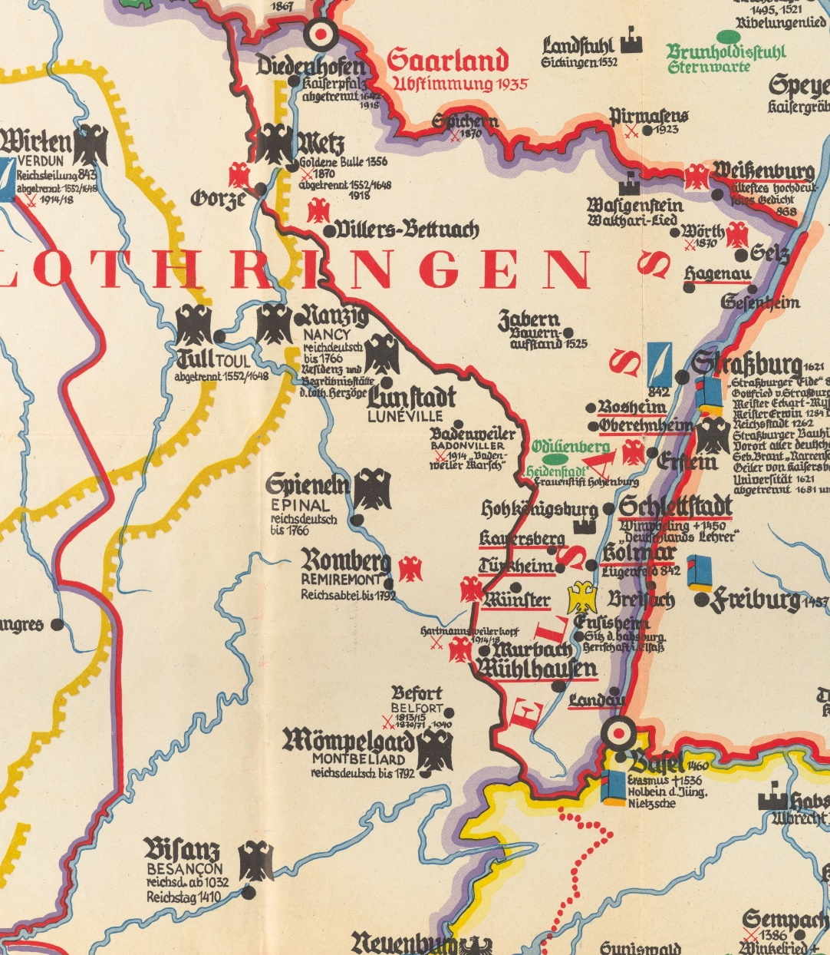
Územní ambice Německa na západě
Friedrich Lange, 1940

Slide 11
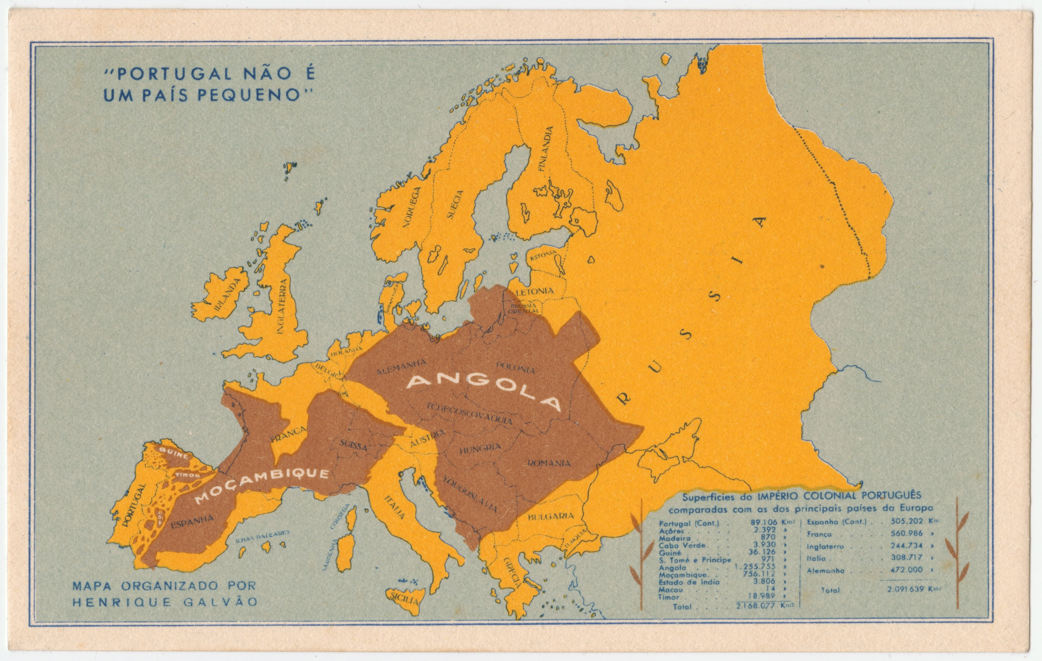
Portugalsko není malý stát! (1934)
Podpora imperiálních ambic Antonia Salazara

Slide 12
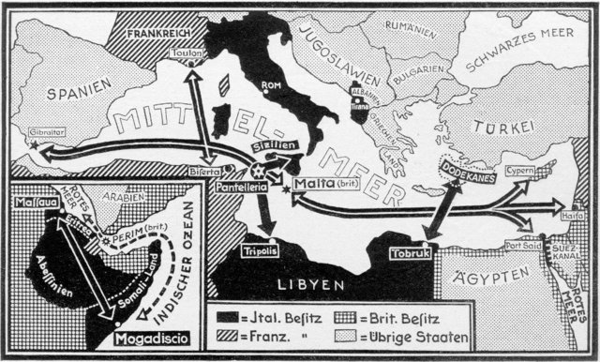
Drei Imperien – ein Meer (1939) – ukázka dynamické grafiky nacistických geopolitických map

Slide 13
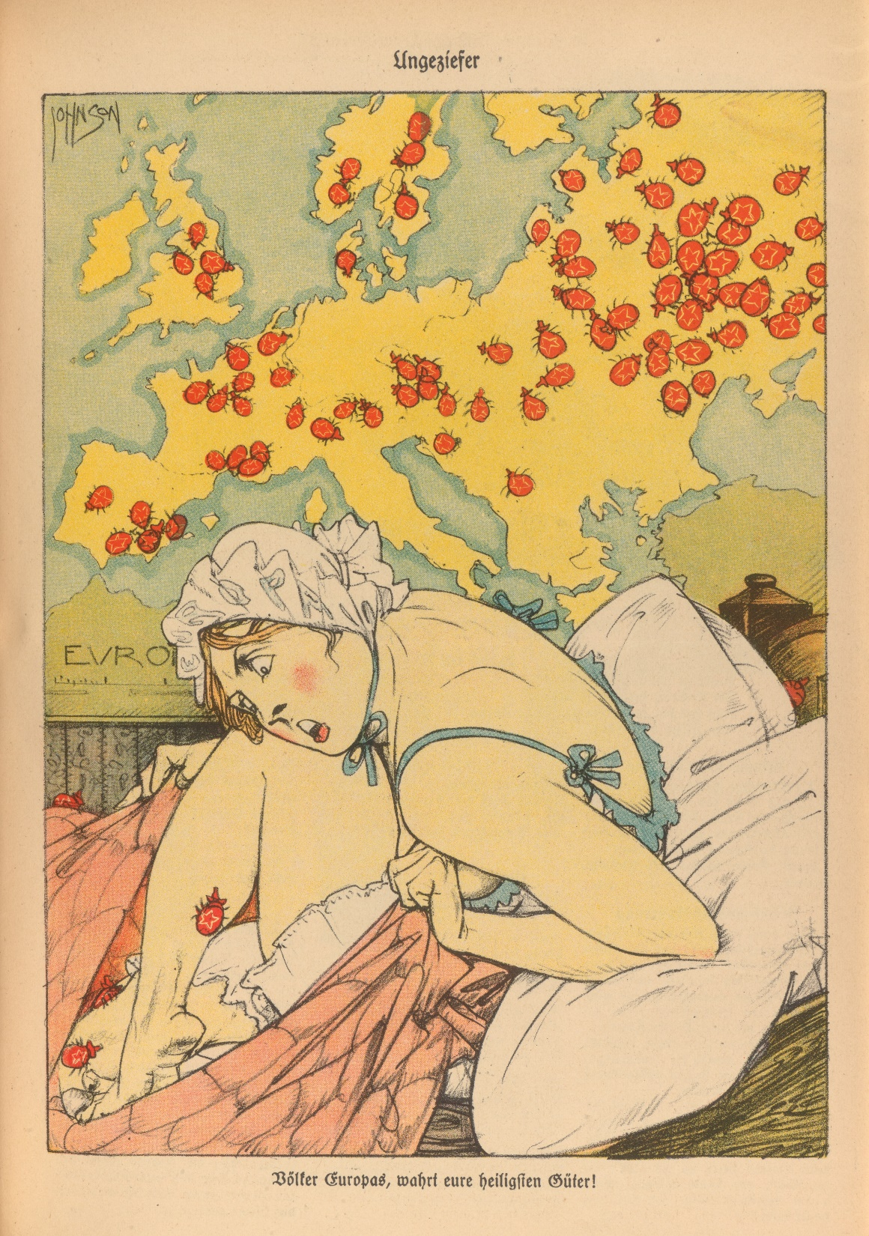
Obrana před agresorem
antikomunistická propaganda
meziválečného Německa (1934)

Slide 14
Antisemitismus
1938
Židé zaplavují Německo, Němci emigrují

Slide 15
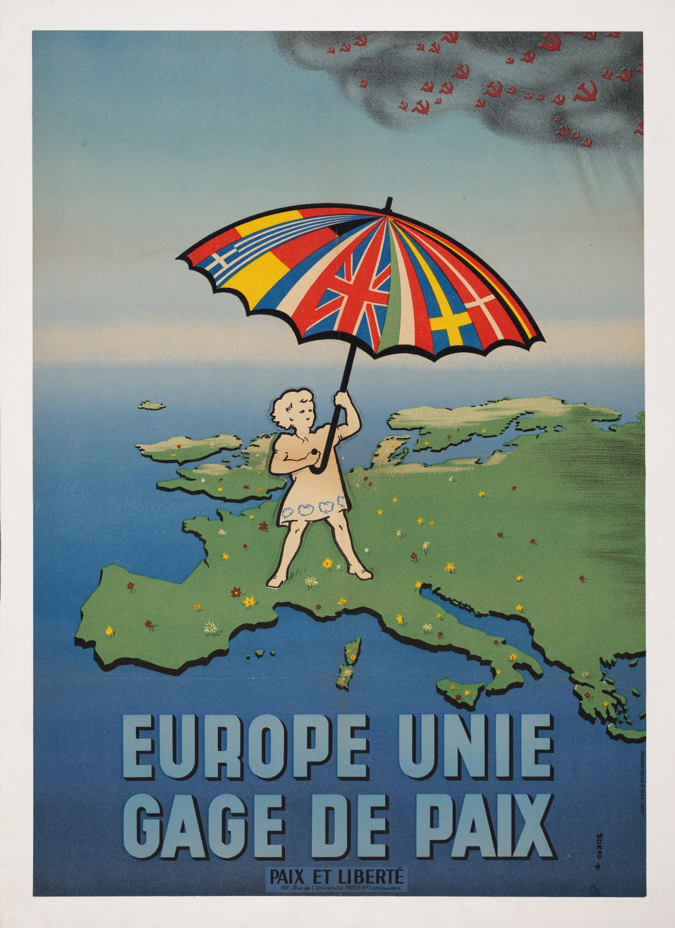
Obrana proti agresorovi
antikomunistická propaganda během studené války
Paix et Liberté, antikomunistické hnutí ve Francii (1951–1956)

Slide 16
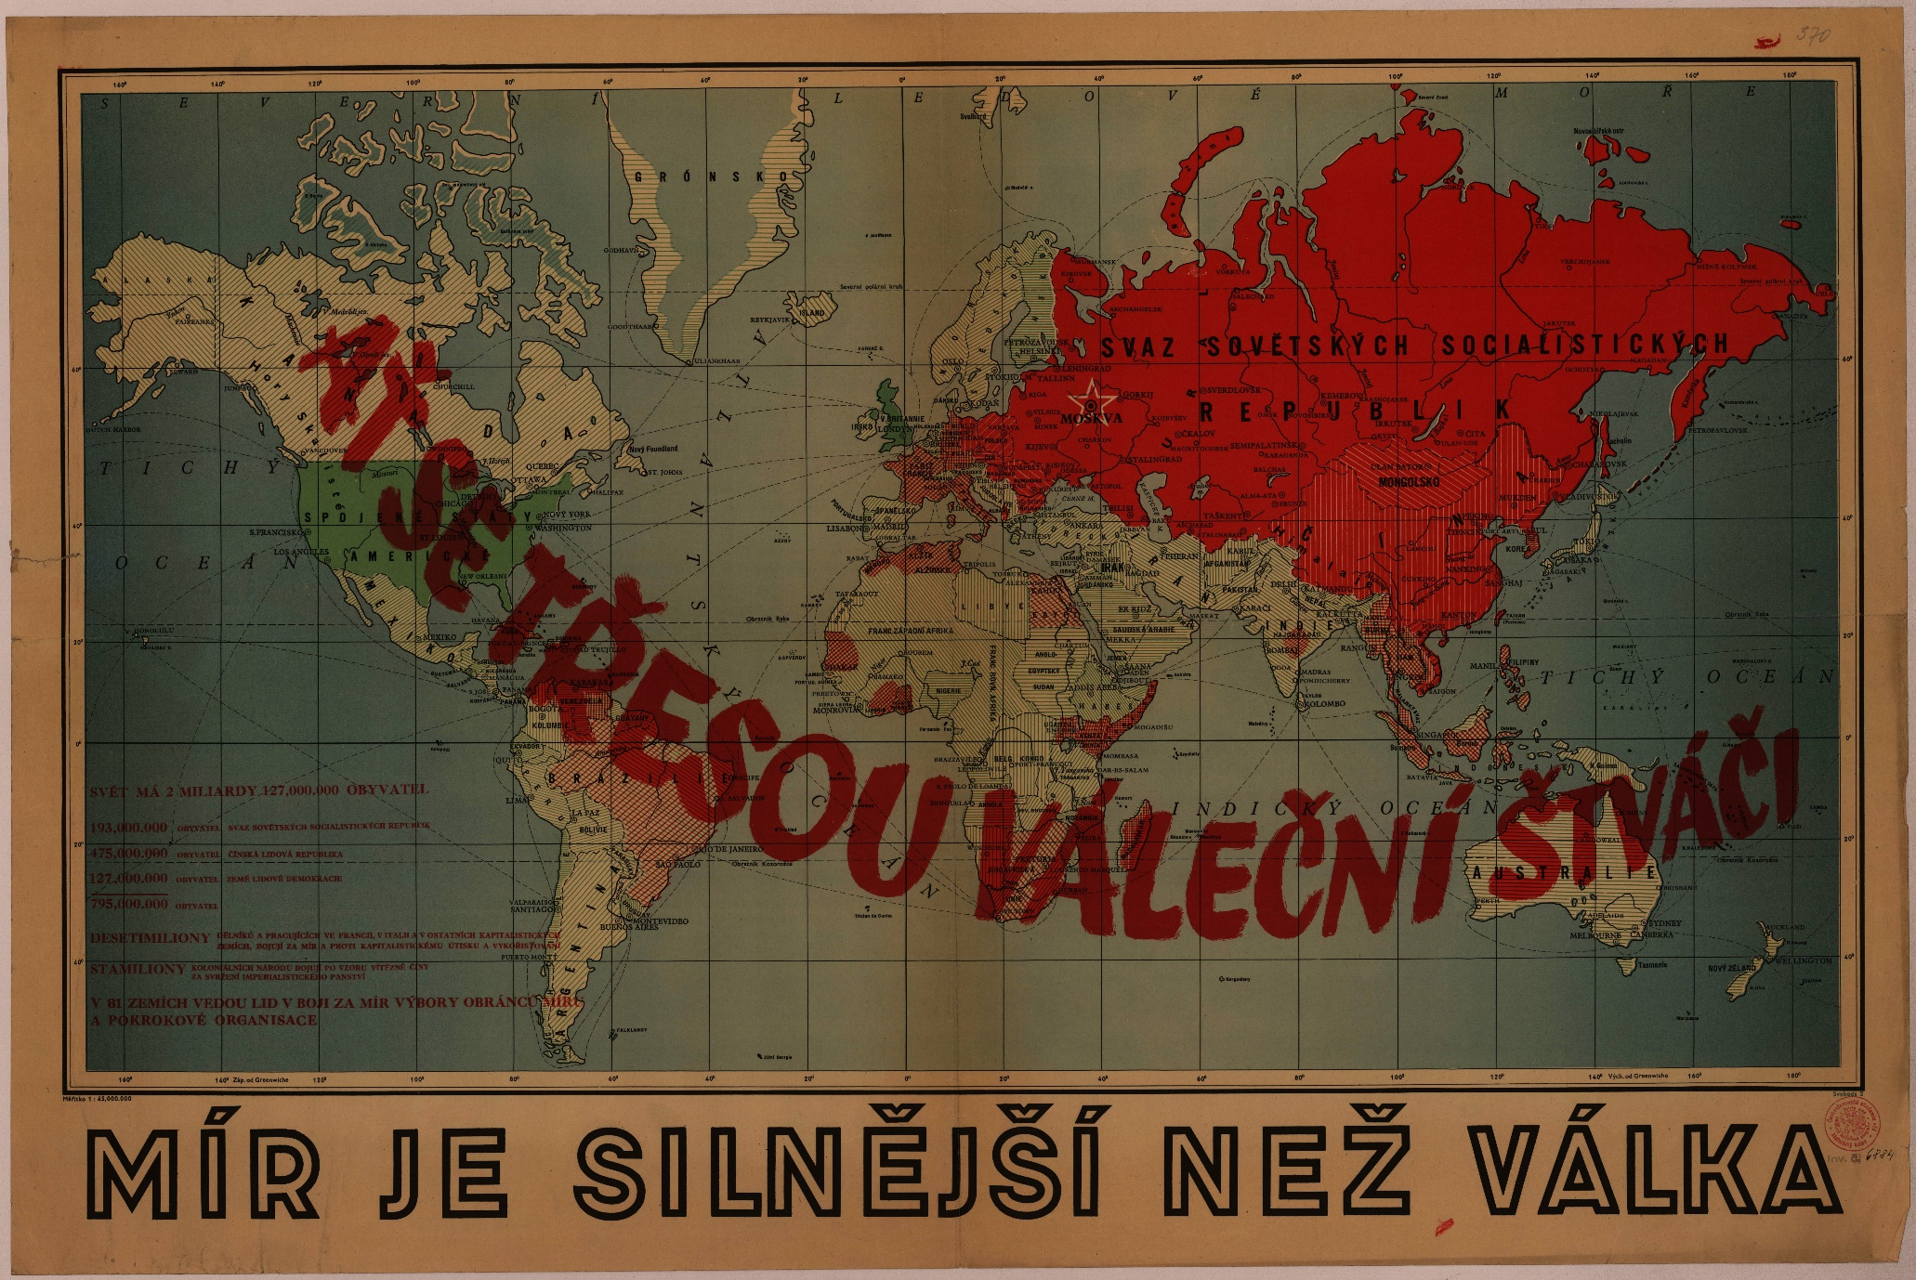
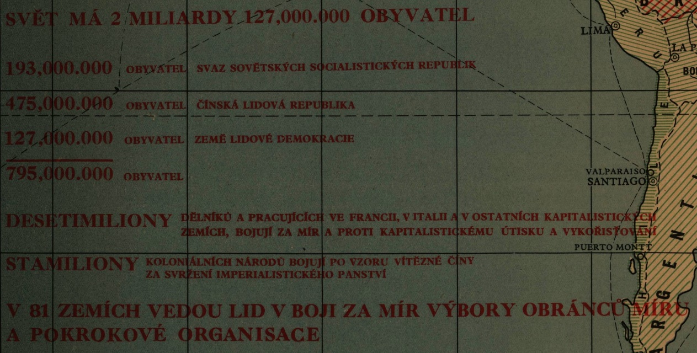
Obrana proti agresorovi
Komunistická propaganda, 50. léta 20. stol.

Slide 17
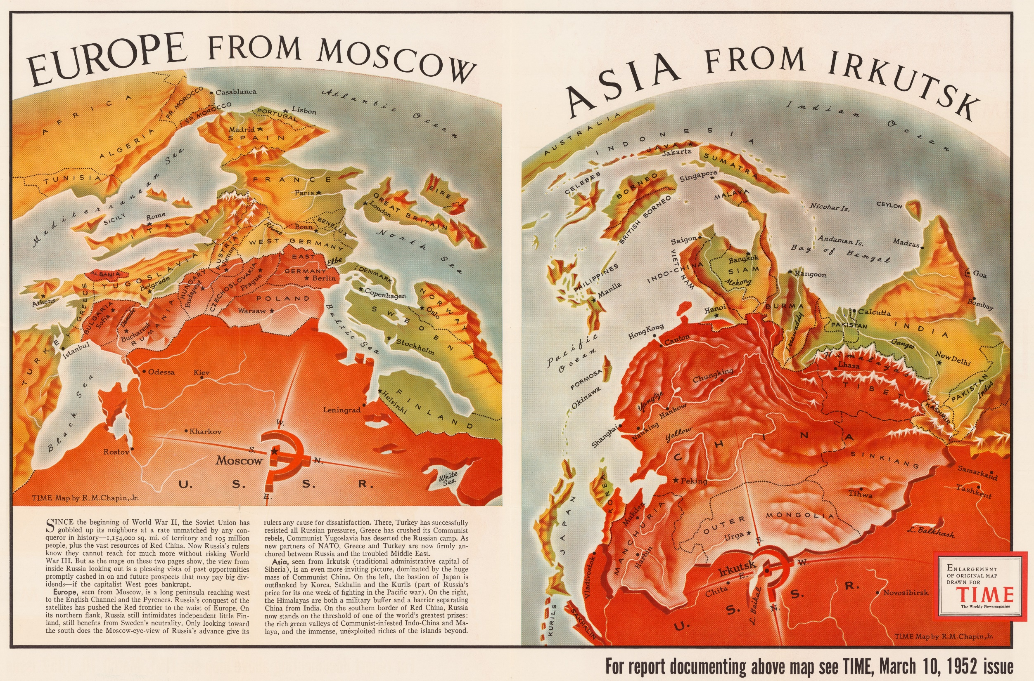
SSSR jako hrozba pro Evropu i Asii
USA, 1952

Slide 18
Specifické prvky propagandy v mapách
název mapy - kritika předchozího státního zřízení –> špatný stav ekonomiky („zhoršení, krize, pokles, …“), politická nestabilita („chaos, krize, …“) x chvála stávajícího zřízení („nárůst, zlepšení, vítězství“)
barvy - zásadní význam, využití psychologického působení barev – bílá = nevinnost a bezbrannost, červená = krvelačnost, černá = smrt a zmar
x postupně se stabilizuje typické označení různých mocenských táborů – komunisté (červená – barva revoluce), nekomunisté (modrá – kontrast k červené), nacisté (černá)
mapové znaky – mimo tradiční často např. bomby, kříže, plameny, palné zbraně, zaťaté pěsti, rudé hvězdy… -> umocnění naléhavosti znázorněné situace
názvosloví – např. nomenklatura nárokovaného území v jazyce nárokujícího státu (např. Alsasko-Lotrinsko v něm. atlasech z 20. a 30. let 20. stol. výlučně německé názvy)
mapové legendy – expresivní pojmenování mapových znaků; stejné jevy popsány dvěma způsoby (přátelská x nepřátelská strana), …

Slide 19
2. Ideologie a dějepisné atlasy
ideologický podtext možno zaznamenat už v atlasech z 19. století
nejvýraznější propagandistická atlasová díla 20. stol.:
období Výmarské republiky
nacistické Německo - např. Johann von Leers – Konrad Frenzel, Atlas zur deutschen Geschichte der Jahre 1914 bis 1933 (1934)
Sovětský svaz a od pol. 20. stol. další státy s komunistickým režimem
ideologie v DA napříč státním zřízením => nejen státy s totalitními režimy x netotalitní státy menší podíl – např. antikomunistický Iwo C. Pogonowski, Poland. Historical atlas (New York 1987)
atlasová díla - vždy selektivní -> výběr témat závisí na autorovi!!!

Slide 20
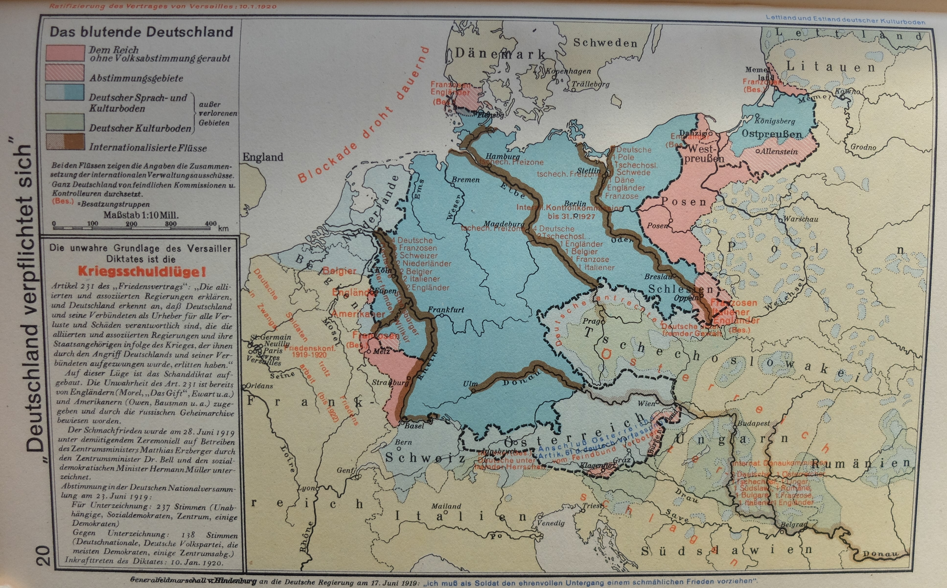
Leers – Frenzel, Atlas zur deutschen Geschichte der Jahre 1914 bis 1933 (1934)​

Slide 21
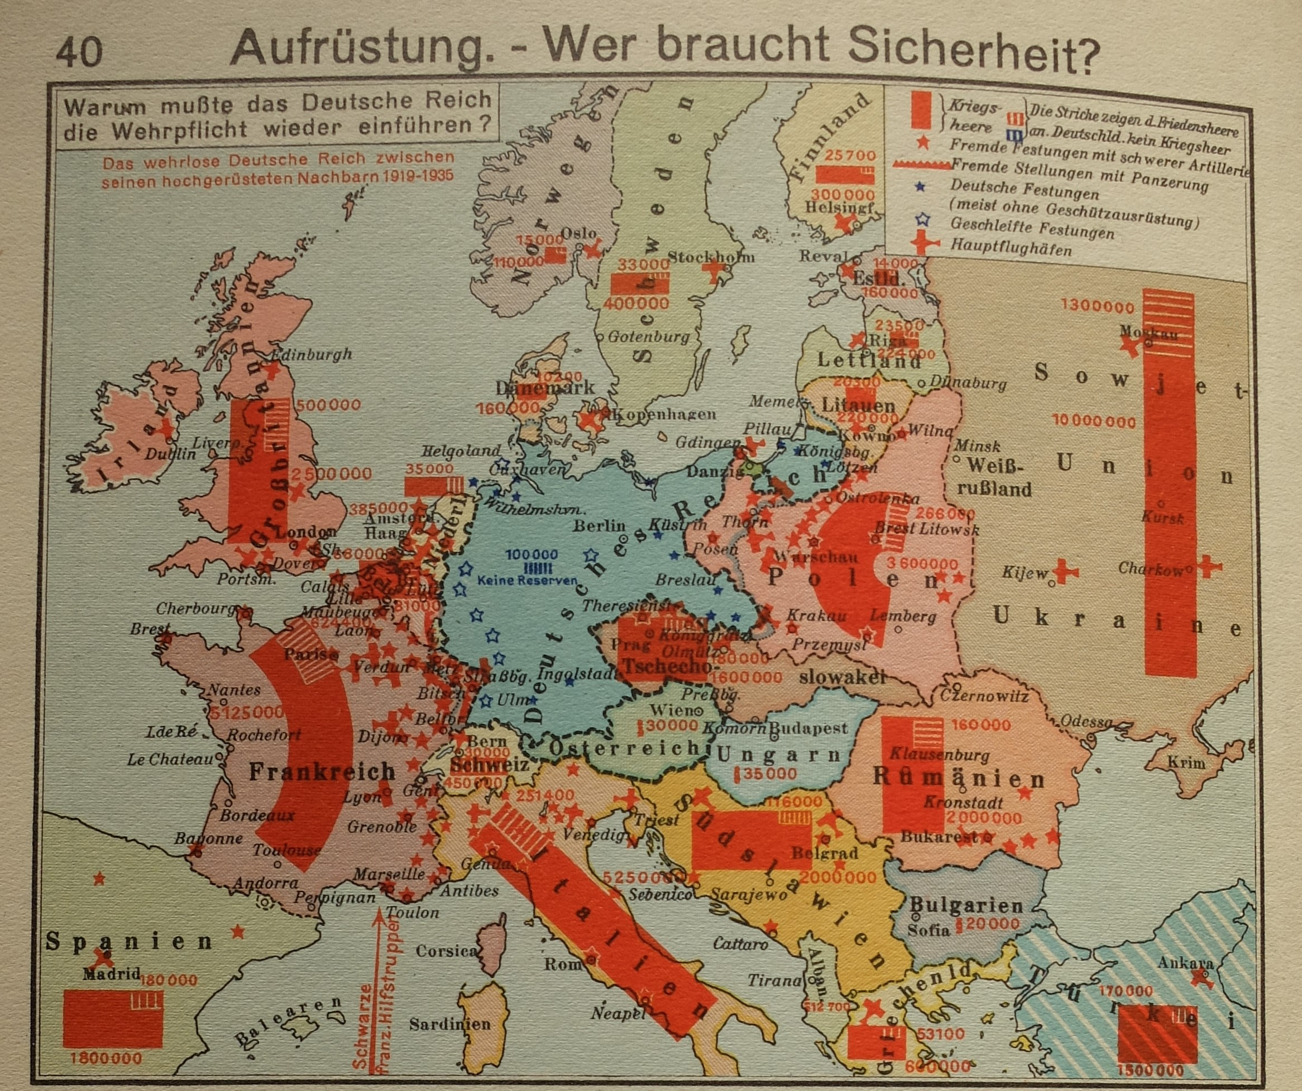

Slide 22
Dějepisné atlasy ze zemí socialistického bloku
Sovětský svaz – první dějepisné atlasy již koncem 20. let 20. stol.
cílený výběr témat - zejména konflikty, které demonstrovaly třídní boj a útlak chudších vrstev obyvatelstva
přehnaný důraz na vývoj dělnického hnutí, boje za nezávislost, hospodářský a sociální vývoj
kritika kapitalismu a imperialismu x oslava socialismu
nepříznivé události, porážky atd. v atlasech překrucovány, zamlžovány nebo zcela vynechány
zejména od 60. let 20. stol. vydávání národních atlasů jednotlivých zemí Východního bloku (Albánie, Maďarsko, Jugoslávie, Polsko, Rumunsko, NDR + Československo)

Slide 23
Dějepisné atlasy ze zemí socialistického bloku
národní atlasy - > zpracovávání nových dosud jinde nereflektovaných témat z národních dějin
zásadní vliv sovětských děl
zvýšený zájem o mimoevropské oblasti (Af, As, Am, koloniální dějiny, …)
proměnlivá kvalita a míra propagandy – závislé na autorech, místě a době vzniku
hojné využívání výrazných barev – např. červená – dělnické hnutí, socialismus, komunismus
velká variabilita mapových znaků pro povstání, lidová hnutí, ohniska nepokojů, socialistické sjezdy, … -> hvězdy, prapory, sevřená pěst, zbraně, …

Slide 24
Situace v Československu po r. 1948
období po 2. SV – zásadní přelom ve vydávání DA – nové přístupy ve zpracování, vývoj v oblasti kartografie, změna politického režimu -> převratné změny v oblasti čs. historiografie
důraz na dějiny revolučního hnutí, dějiny socialismu a komunismu
zájem o dosud kartograficky nezpracovaná témata z Č a ČS dějin (důraz na husitství, dělnické hnutí v ČZ) + hospodářský a sociální vývoj v ČSR
více témat z 20. stol. a nejnovějších dějin
zásadní inspirační zdroj – SSSR, později ostatní země Východního bloku

Slide 25
Ukázky politické propagandy v Historickém atlasu revolučního hnutí (1956, 1959)
legionáři v Rusku 1917-1920 sledováni pouze v rámci Rudé armády x k legionářům na straně bělogvardějců jen negativní marginální poznámky v textu
největší kritika období 1. republiky – sledovány zejména stávky a manifestace, kritika státní politiky a hospodářství -> KSČ jako hlavní hybatel událostí směřujících k lepší budoucnosti pracujících
2. SV – zaměřeno převážně na KSČ a SSSR – podíl USA na osvobození území ČSR marginalizován
Podkarpatská Rus = Zakarpatská Ukrajina
období 1946-1948 – jen vítězné volby v r. 1946 (DS na Slovensku jako „rejdiště velezrádných, buržoasně-nacionalistických, separatistických živlů“) a pak až volby v květnu 1948
od nástupu KSČ cesta ke šťastným zítřkům (hospodářství, soc. a zdrav. péče atd.) – protiklad k 1. rep.

Slide 26
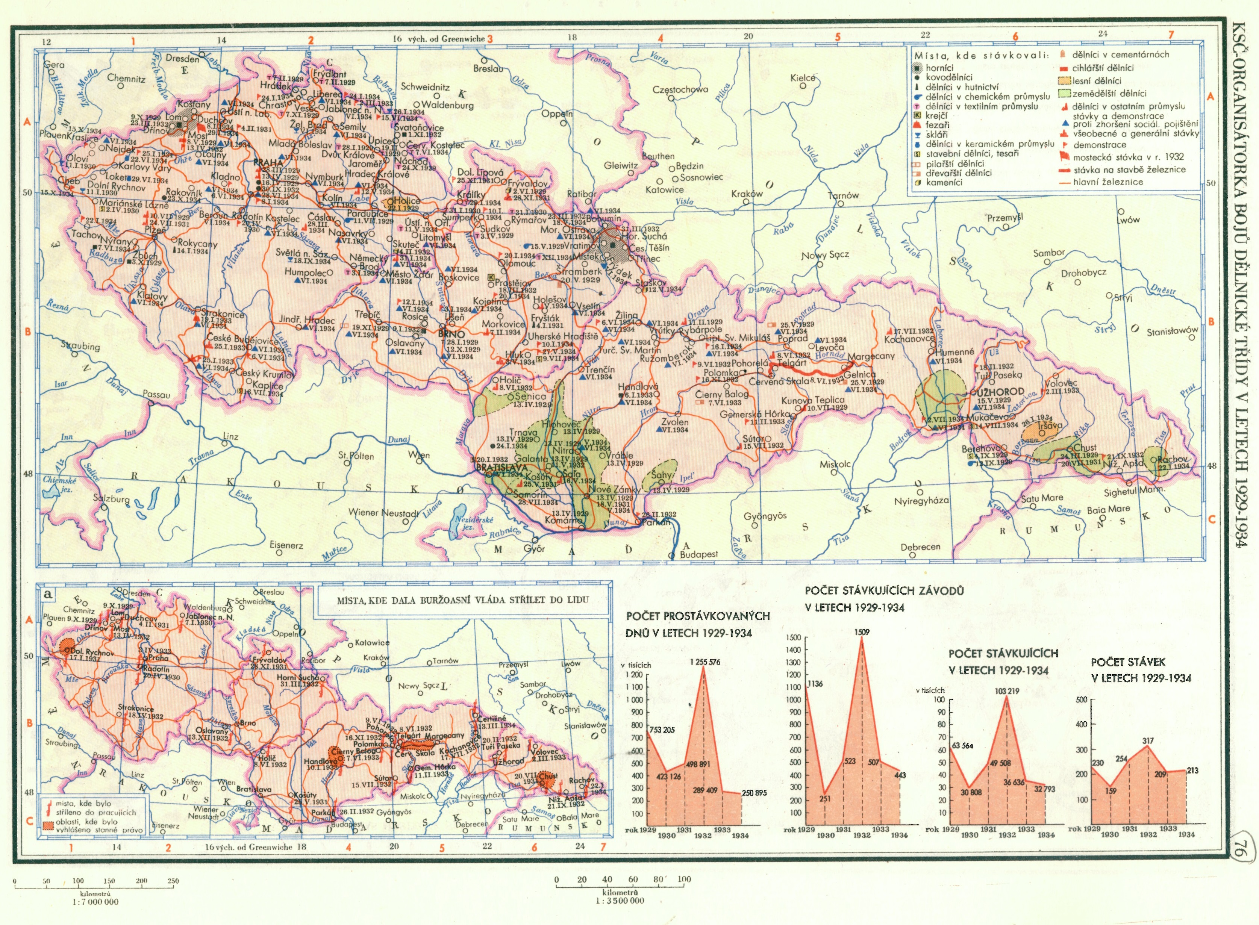

Slide 27
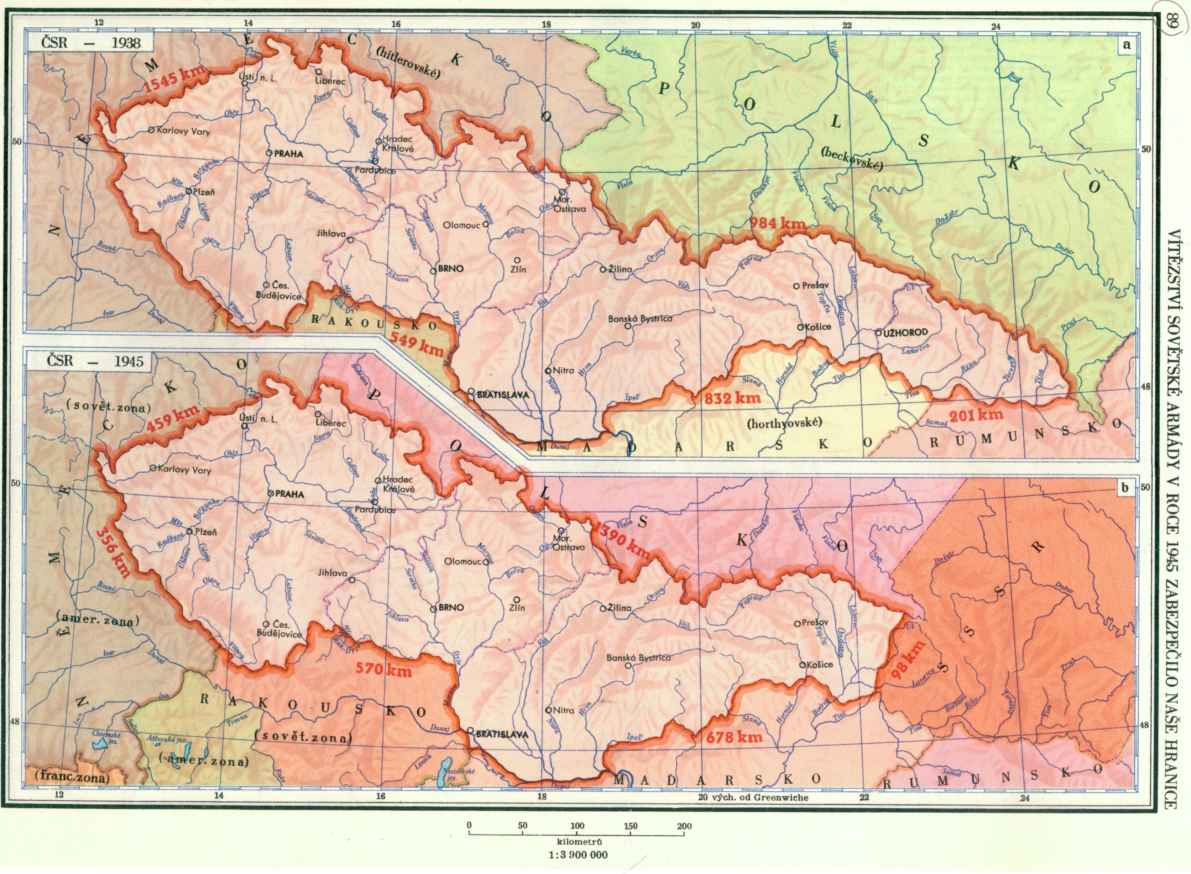

Slide 28
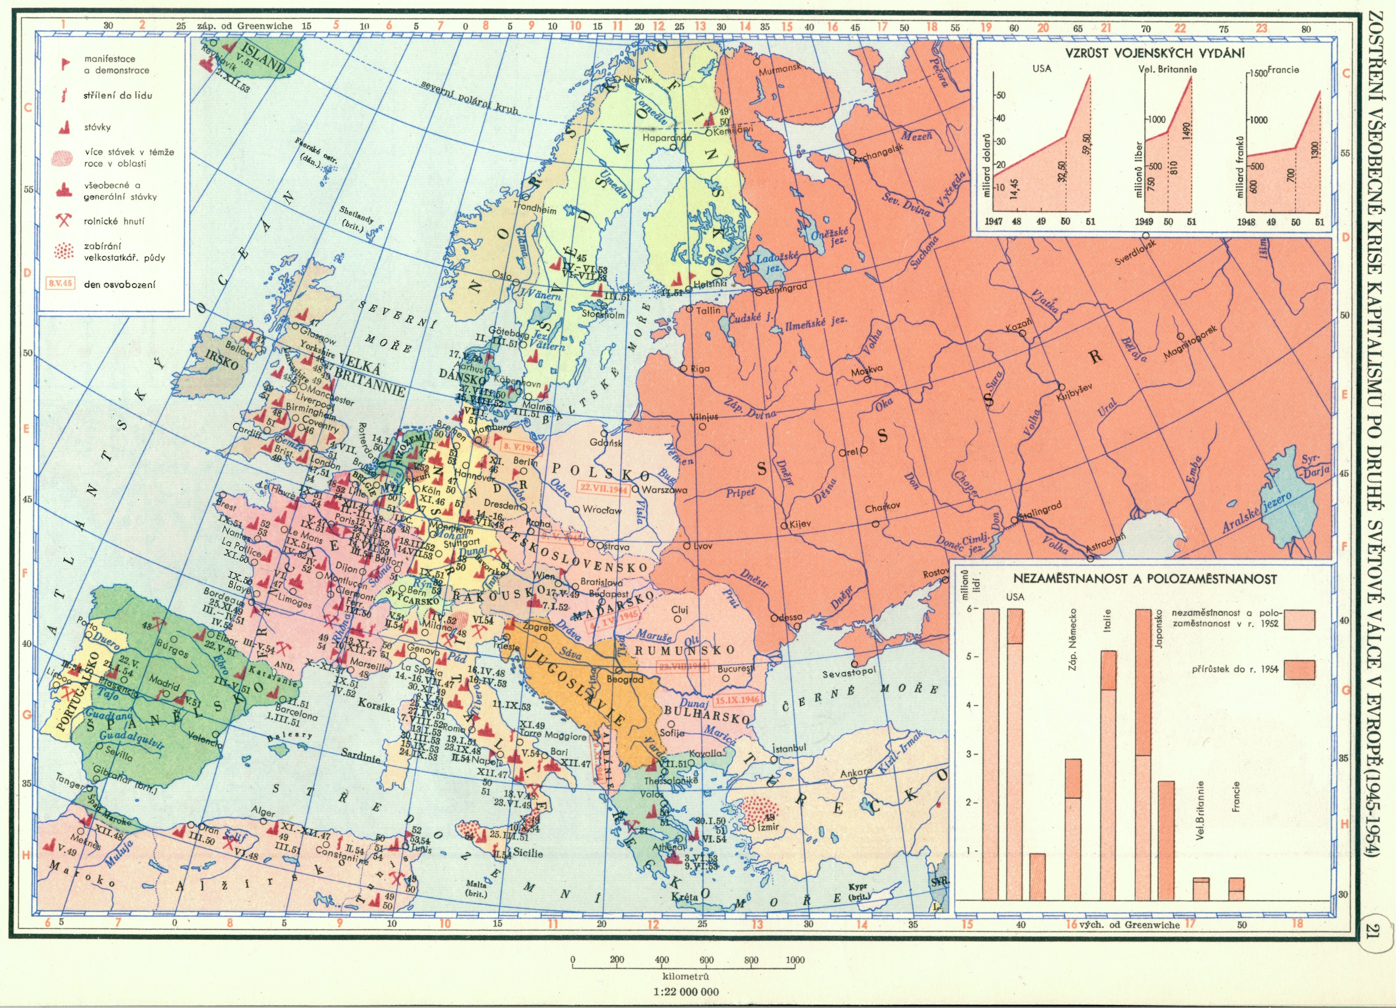

Slide 29
3. ideologie a národnostní mapy
národnostní mapy od 1. poloviny 19. století, nárůst s rozvojem tematické kartografie
ideální (a lehko zneužitelný!) nástroj pro znázornění národnostní problematiky na určitém území → hojně ideologicky využívané
využívání národnostních map při jednání diplomatů o nových hranicích po 1SV označováno pojmem „Kartenkrieg“
dále např. otázka tzv. „Polského koridoru“ v období mezi světovými válkami – mapy polské i německé strany; německé mapy z období 20. a 30. let 20. století
v českých zemích využívány v národnostním konfliktu mezi etnicky českým a německým obyvatelstvem až do vypuknutí 2SV (různá dynamika)

Slide 30
česko-německá jazyková hranice na mapách
Němci – snaha o vytvoření státu v národnostně vymezených hranicích → tzn. důraz na etnicitu!!!
Češi – do r. 1918 úsilí o autonomii v rámci rakouské (rakousko-uherské) monarchie v hranicích historických zemí (Č, Morava, Sl.); národnostní situace pro české národní hnutí spíše nevítaná (ca 1/3 ČZ etnicky německá) → důraz na historické hranice!!!

Slide 31
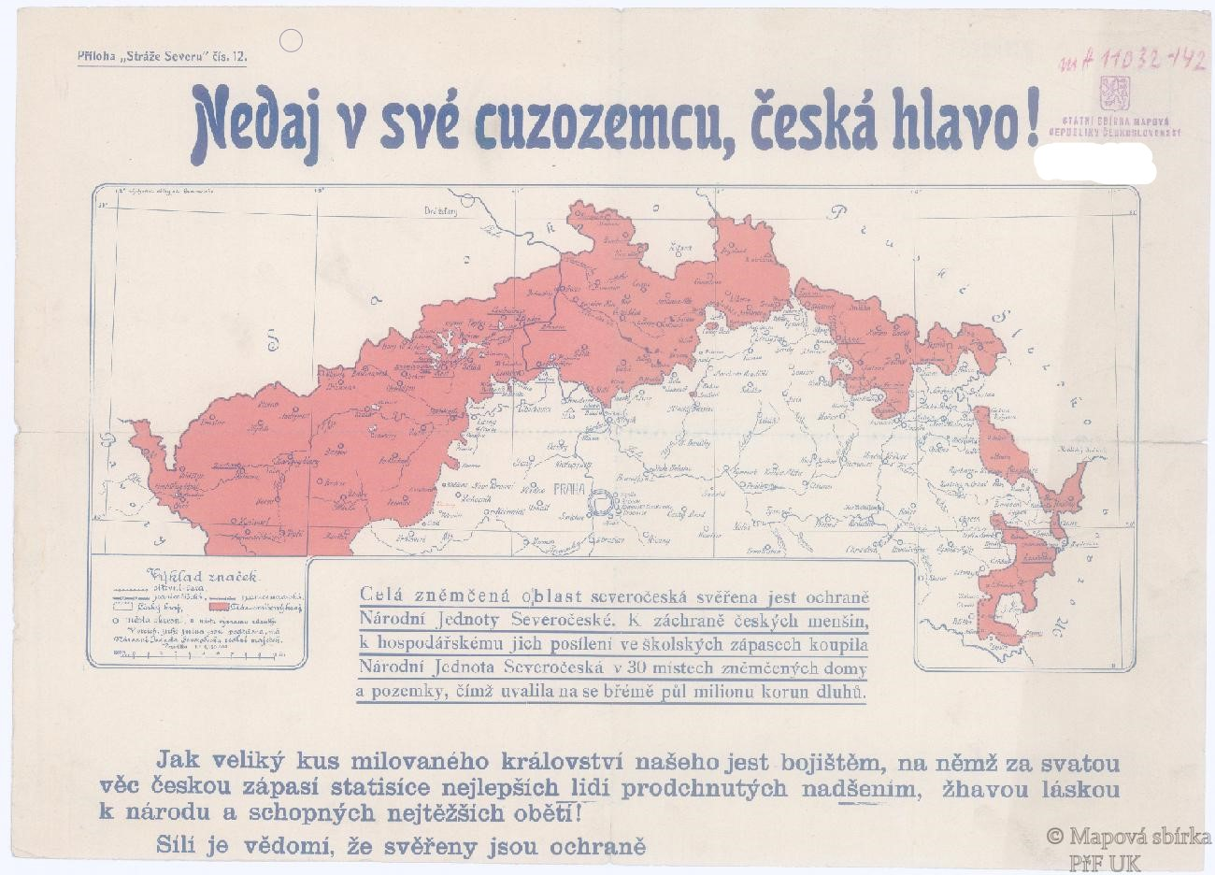

Slide 32
česko-německá jazyková hranice na mapách
Po roce 1918
hranice Československa definitivně vyřešeny až r. 1920 – různé (i velmi ambiciózní) návrhy možných průběhů hranice v rámci mírových jednání v Paříži → výsledkem ČSR jako multietnický stát –> snaha o stabilizaci a „uhájení“ území x německá iredenta
dalším vrcholem 30. léta 20. stol.
„Kartenkrieg“ na českých a německých mapách především soustředěn na etnicky smíšené oblasti a jazykové ostrovy (např. Mostecko, Jihlavsko a Svitavsko / Hřebečsko)

Slide 33
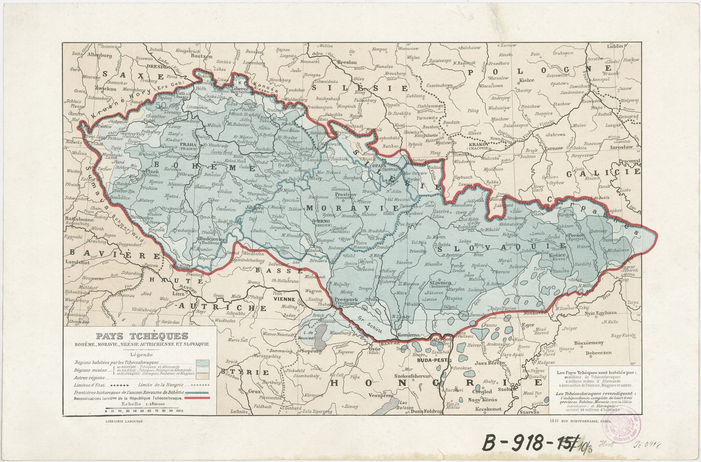
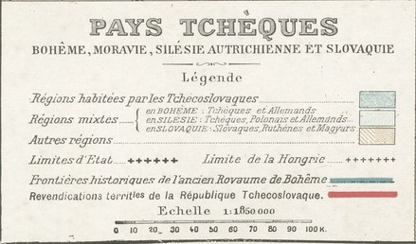

Slide 34
Vybrané způsoby manipulace na národnostních mapách
Manipulace se statistickými daty – „vhodně“ nadefinovaná procentuální škála a barevné rozlišení může výrazně ovlivnit výsledné vyznění mapy (průběh jazykové hranice); soukromá sčítání
Názvy map – např. označení českých zemí na mapách – Mittel-östliches Deutschland oder Böhmen, Mähren und Schlesien (1834), Rakouské země sudetské (1876), Grenzgebiete der Deutschen Republik. Sudetenländer (1919)
Nomenklatura – „opanování prostoru“ pomocí zeměpisného názvosloví- německé mapy používají německé názvosloví i pro jazykově české oblasti x české mapy naopak (+ hojně česká exonyma i v německém/rakouském příhraničí)

Slide 35
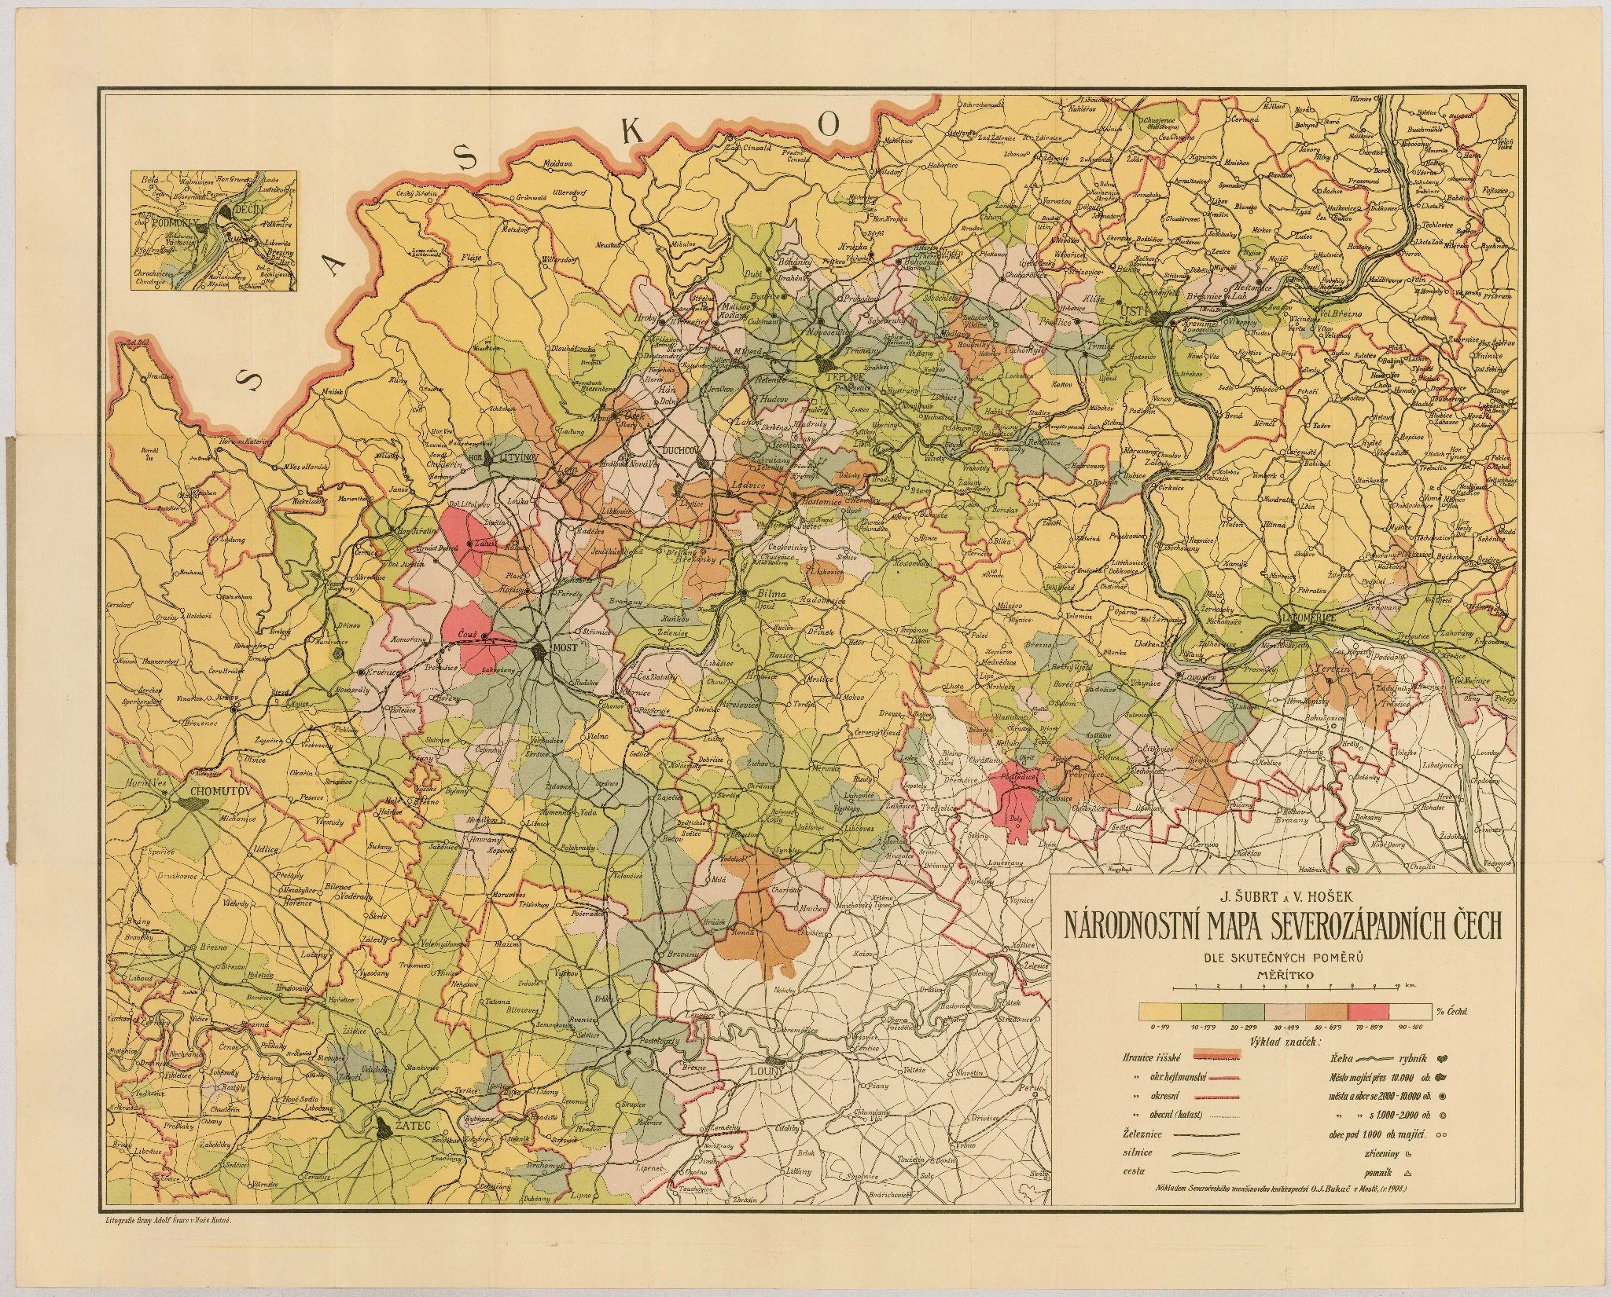
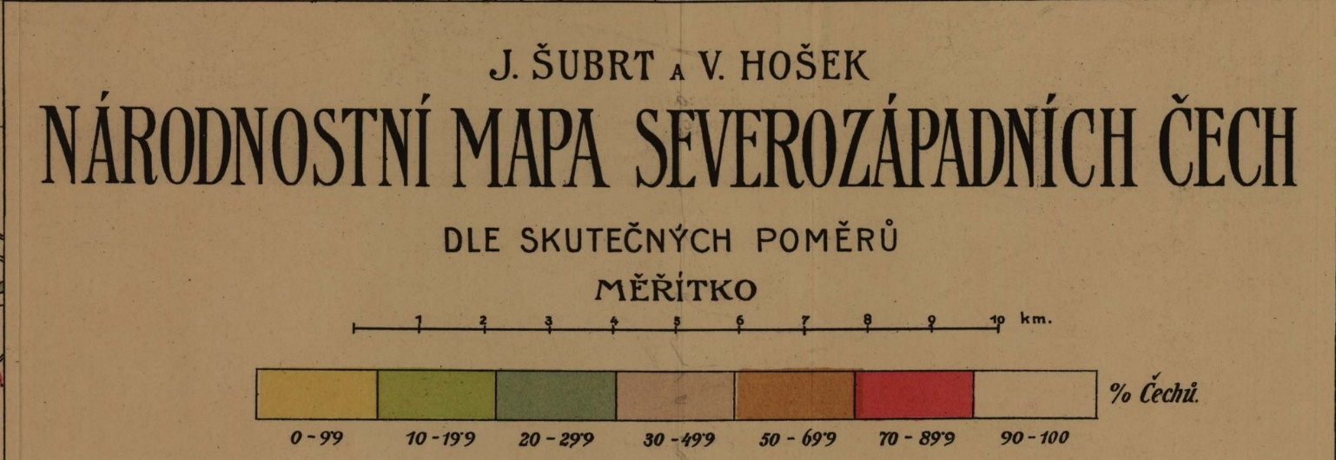
1908

Slide 36
Vybrané způsoby manipulace na národnostních mapách
Mapová legenda – tendenční označení jednotlivých mapových znaků, např. „heimgekehrtes Sudetenland“ (tj. do vlasti navrácené Sudety“) na německé mapě z r. 1938/1939
Propagandistické texty a nápisy na mapách – např. německé mapy z období mírových jednání obsahují texty o utlačovaných Němcích x české mapy Národní jednoty severočeské (1885–1939) hovoří o utlačovaných Češích a trpících českých hraničářích

Slide 37
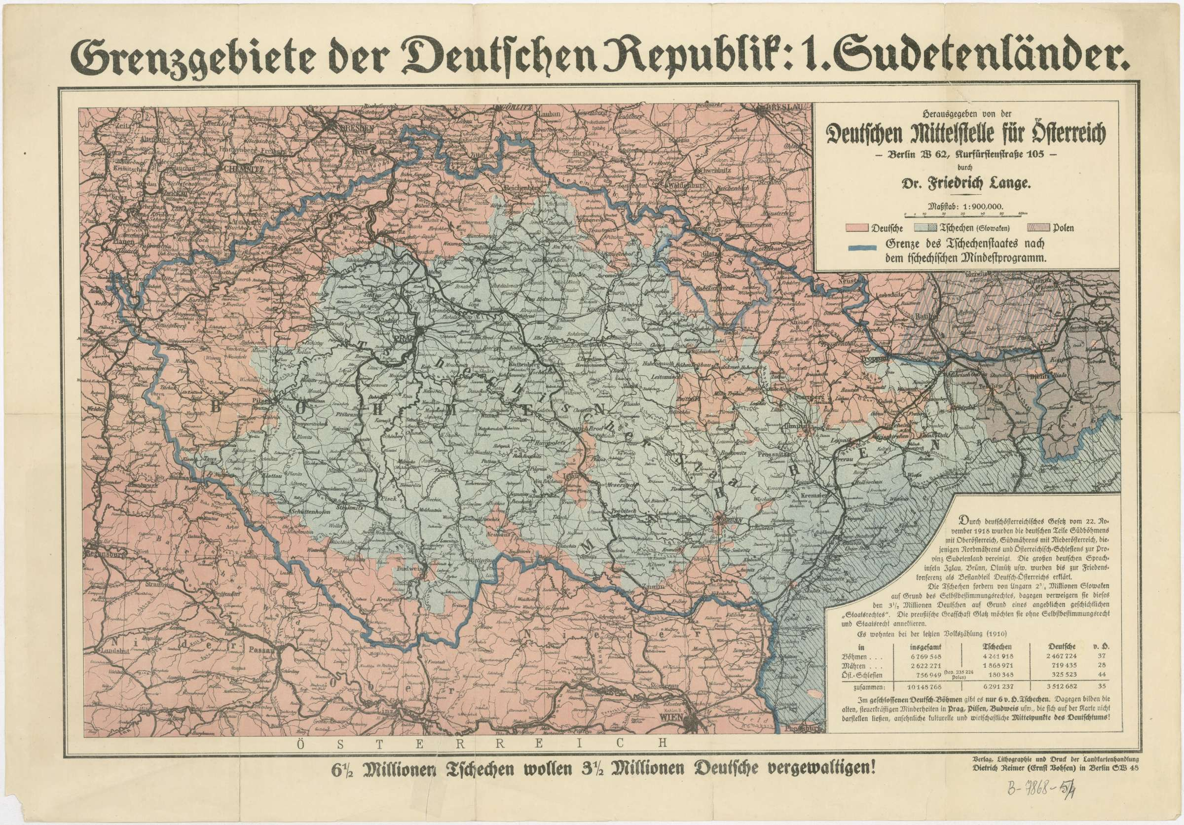

Slide 38
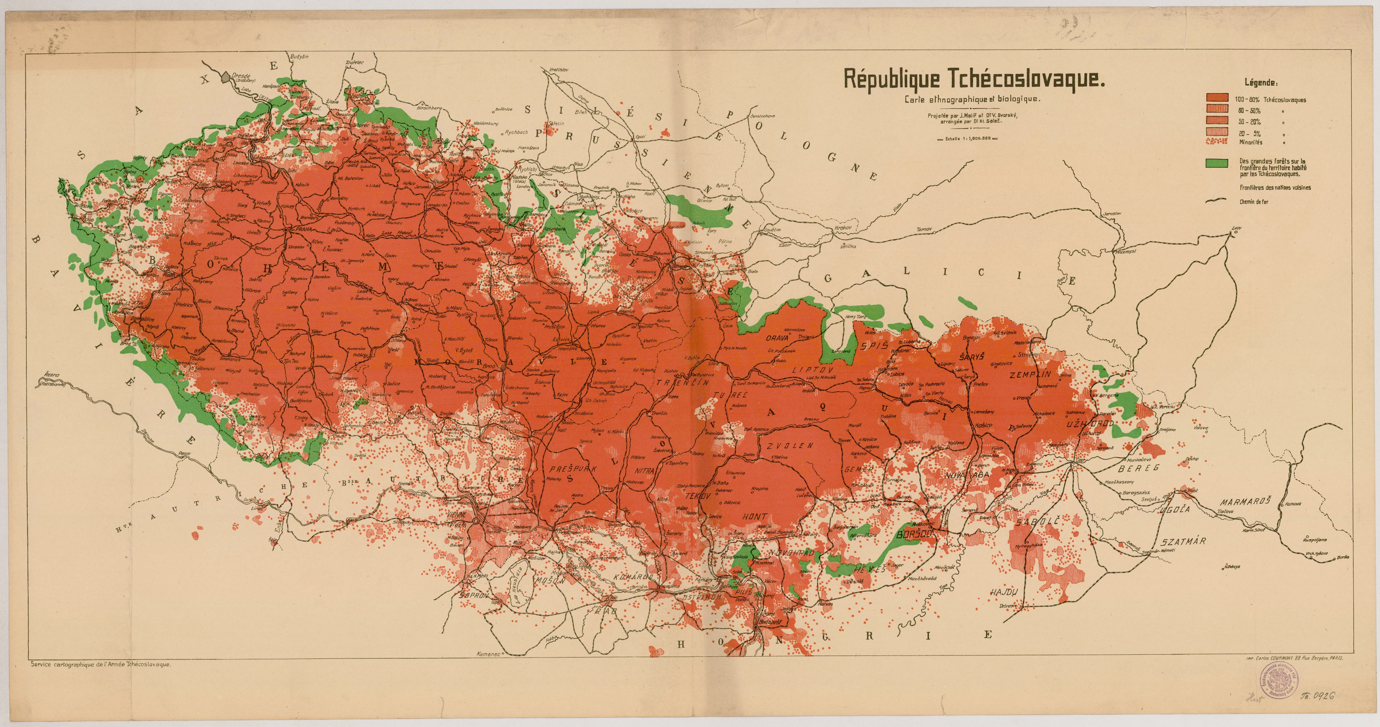
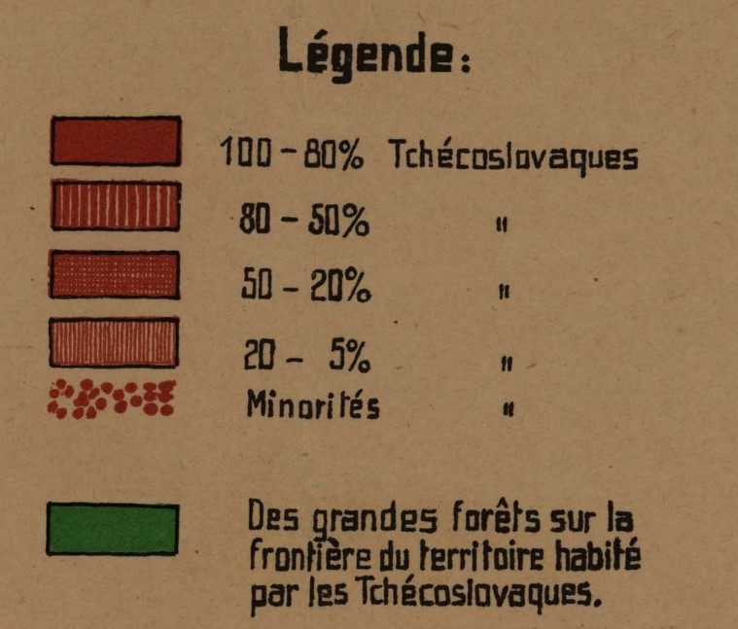
Ca 1921–1922

Slide 39
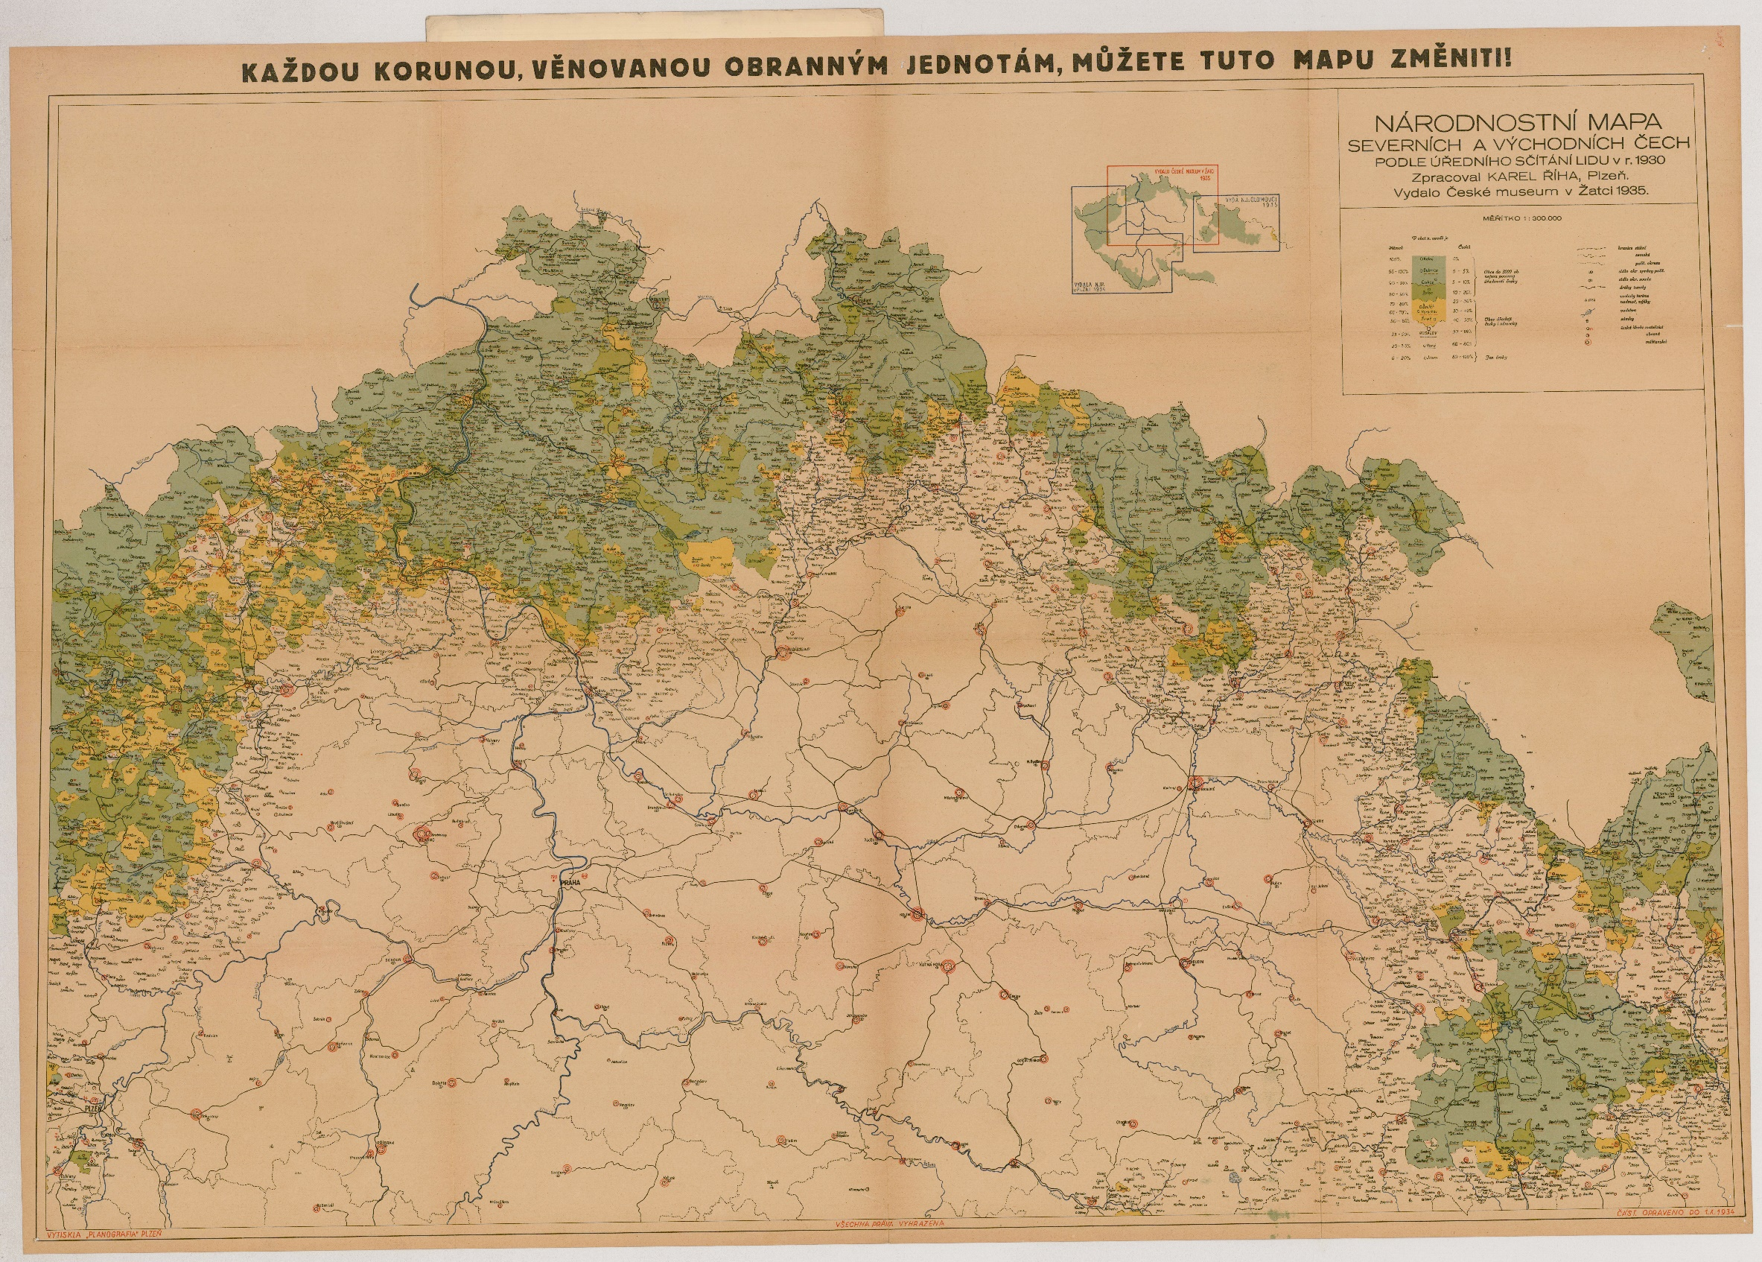

Slide 40
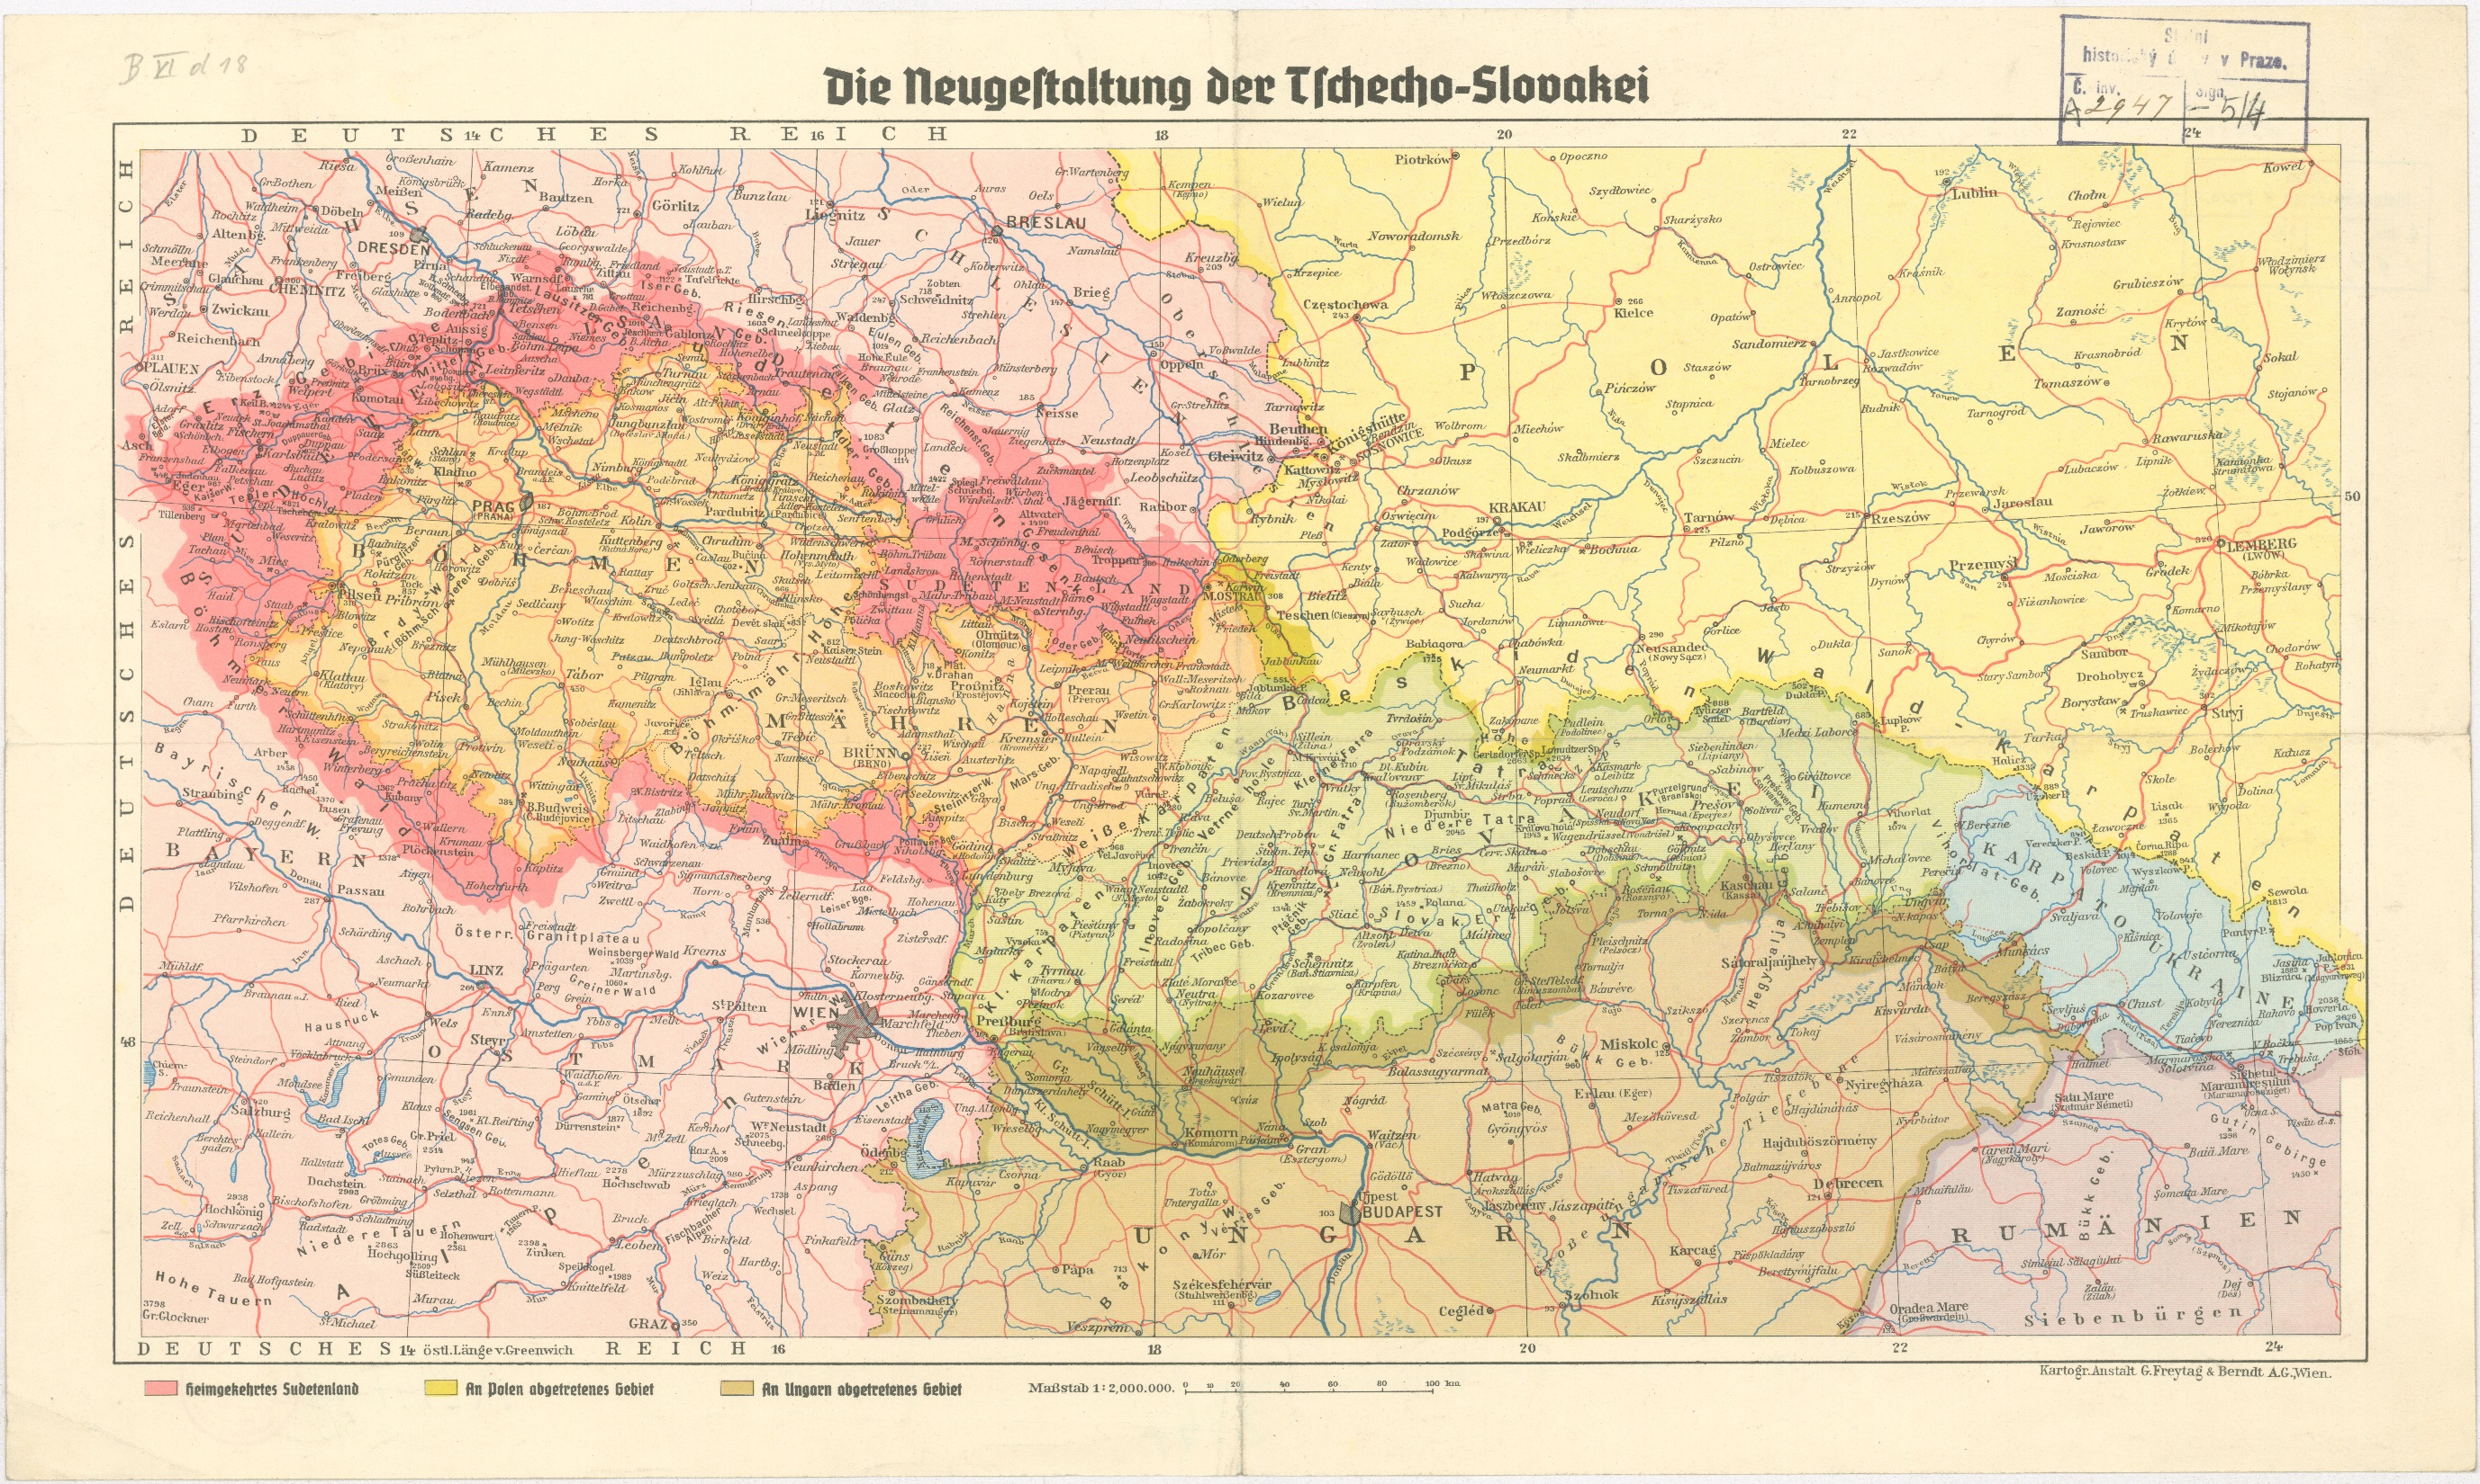

Slide 41
Vyběrová literatura
Boria, Edoardo, Carte come armi. Geopolitica, cartografia, comunicazione. Roma 2012.
Hagen, Joshua, Mapping the Polish Corridor: Ethnicity, Economics and Geopolitics, Imago Mundi, 62, No. 1 (2010), s. 63–82.
Herb, Guntram H., Under the Map of Germany: Nationalism and Propaganda 1918–1945. New York, 1997.
Mode, P. J., Persuasive maps, dostupné z: https://persuasivemaps.library.cornell.edu/
Monmonier, Mark, Proč mapy lžou. Praha 2000.

Slide 42
